Slide 1
Глава 7. Списки контроля доступа (ACL)
Материалы для инструктора
CCNA Routing and Switching
Routing and Switching Essentials v6.0
Notes:
Программа Сетевой академии Cisco
Routing and Switching Essentials v6.0
Глава 7. Списки контроля доступа (ACL)

Slide 2
Материалы для инструкторов. Глава 7. Руководство по планированию
Эта презентация PowerPoint состоит из двух частей:
Руководство по планированию для инструкторов
Ознакомительная информация по главе
Методические пособия
Презентация перед классом для инструктора
Дополнительные слайды, которые можно использовать в классе
Начало на слайде № 12
Примечание. Перед предоставлением общего доступа удалите руководство по планированию из данной презентации.
Notes:
2

Slide 3
Глава 7. Списки контроля доступа (ACL)
Routing and Switching Essentials 6.0. Руководство по планированию
Notes:
Программа Сетевой академии Cisco
Routing and Switching Essentials v6.0
Глава 7. Списки контроля доступа (ACL)

Slide 4
Глава 7. Упражнения
Какие упражнения относятся к данной главе?
Страница № | Тип упражнения | Название упражнения | Необязательно?
7.1.1.4 | Cisco Packet Tracer | Наглядное представление работы списка контроля доступа (ACL) | Рекомендуется
7.1.2.6 | Интерактивное упражнение | Определите корректную шаблонную маску | Рекомендуется
7.1.2.7 | Интерактивное упражнение | Определите: разрешить или запретить | Рекомендуется
7.1.3.3 | Интерактивное упражнение | Принцип работы списков контроля доступа | Рекомендуется
7.2.1.5 | Интерактивное упражнение | Настройка стандартных списков контроля доступа (ACL) IPv4 | Рекомендуется
7.2.1.6 | Cisco Packet Tracer | Настройка стандартных нумерованных списков контроля доступа (ACL) для IPv4 | Рекомендуется
7.2.1.7 | Packet Tracer | Настройка стандартных именованных списков ACL для IPv4 | Рекомендуется
7.2.2.6 | Лабораторная работа | Настройка стандартных нумерованных списков контроля доступа (ACL) для IPv4 | Необязательно
7.2.3.1 | Инструмент проверки синтаксиса | Обеспечение безопасности линий VTY с помощью стандартного списка контроля доступа (ACL) IPv4 | Рекомендуется
7.2.3.3 | Packet Tracer | Настройка списка контроля доступа (ACL) IPv4 для линий VTY | Рекомендуется
Notes:
4

Slide 5
Глава 7. Упражнения (продолжение)
Какие упражнения относятся к данной главе?
Страница № | Тип упражнения | Название упражнения | Необязательно?
7.2.3.4 | Лабораторная работа | Настройка и проверка ограничений VTY | Необязательно
7.3.2.4 | Packet Tracer | Устранение неполадок в работе стандартных списков ACL для IPv4 | Рекомендуется
7.4.1.1 | Задание | FTP запрещен | Необязательно
7.4.1.2 | Packet Tracer | Отработка комплексных практических навыков | Рекомендовано
Notes:
5

Slide 6
Глава 7. Проверочная работа
После прохождения главы 7 учащиеся должны выполнить проверочную работу по материалам главы 7.
Для неформальной оценки успехов учащихся можно использовать контрольные работы, лабораторные работы, работу с симулятором Packet Tracer и другие упражнения.
Notes:
6

Slide 7
Глава 7. Практические рекомендации
Прежде чем излагать материал главы 7, обратите внимание на следующее:
Инструктор должен выполнить проверочную работу на знание материала главы 7.
Цели этой главы:
Объясните, как фильтруется трафик с использованием списков контроля доступа (ACL).
Объясните, как используются шаблонные маски в списках контроля доступа (ACL).
Объясните, как создать списки контроля доступа (ACL).
Объясните, как разместить списки контроля доступа (ACL).
Настройте стандартные списки контроля доступа (ACL) IPv4 для фильтрации трафика в соответствии с требованиями сети.
Используйте порядковые номера для редактирования существующих стандартных списков контроля доступа (ACL) IPv4.
Настройка стандартных списков контроля доступа (ACL) для защиты доступа VTY.
Объяснение процесса обработки маршрутизатором пакетов в случае применения списка контроля доступа (ACL).
С помощью команд CLI выполните поиск и устранение типичных неполадок, связанных со стандартными списками контроля доступа (ACL) IPv4.
Notes:
7

Slide 8
Глава 7. Практические рекомендации (продолжение)
Лучший способ изучить списки контроля доступа — настроить их и выполнить поиск и устранение неполадок. При изучении данной главы выделите как можно больше времени на практическую работу.
Приведите побольше примеров и попросите студентов определить, что должно происходить, исходя из того, как настроены списки контроля доступа. Например:
Что делает каждый из этих списков контроля доступа?
Настраиваются ли они в направлении и на правильном интерфейсе?
Какие затрагиваются устройства?
Важно пояснить студентам, что маршрутизаторы не применяют списки контроля доступа для себя, поэтому на любой трафик, исходящий из маршрутизатора, списки контроля доступа не распространяются.
7.1.1.2
Стандартные списки контроля доступа (ACL) обеспечивают фильтрацию только на уровне 3. Расширенные списки контроля доступа обеспечивают фильтрацию на уровнях 3 и 4.
Расширенные списки контроля доступа не рассматриваются в рамках данного курса.
Notes:
8

Slide 9
Глава 7. Практические рекомендации (продолжение)
7.1.2.2
Проработайте побольше примеров шаблонных масок списков контроля доступа.
7.2.2.1
Поясните студентам, что при использовании команды no access-list разные версии ПО IOS ведут себя по-разному.
Если ACL-список, который был удален, все еще применяется на интерфейсе, некоторые версии IOS действуют, как будто нет ACL-списков, защищающих сеть, в то время как другие версии блокируют весь трафик.
Рекомендуется удалить из интерфейса ссылку на список контроля доступа перед внесением изменений в этот список контроля доступа.
Если в новом списке обнаруживается ошибка, отключите его, найдите и устраните проблему. Таким образом, проблему можно исправить без настроенного списка контроля доступа.
7.2.2.3
Обсудите рекомендуемые способы нумерации списков контроля доступа и сохранения возможности для изменений или добавлений
Notes:
9

Slide 10
Глава 7. Дополнительная помощь
Дополнительные справочные материалы, содержащие различные стратегии обучения, в том числе планы занятий, описание аналогий для сложных понятий и темы обсуждений, доступны на веб-сайте сообщества сертифицированных сетевых специалистов (CCNA) по адресу https://www.netacad.com/group/communities/community-home.
Практические рекомендации специалистов со всего мира для обучения по программе CCNA Routing and Switching. https://www.netacad.com/group/communities/ccna
Если вы хотите поделиться с другими преподавателями планами занятий и другой полезной информацией, вы можете разместить ее на сайте сообщества сертифицированных компанией Cisco сетевых специалистов (CCNA).
Студенты могут записаться на курс Introduction to Packet Tracer (для самостоятельного изучения).
Notes:
10

Slide 12
Глава 7. Списки контроля доступа (ACL)
CCNA Routing and Switching
Routing and Switching Essentials v6.0
Notes:
Программа Сетевой академии Cisco
Routing and Switching Essentials v6.0
Глава 7. Списки контроля доступа (ACL)

Slide 13
Глава 7. Разделы и задачи
7.1. Действие списка контроля доступа (ACL)
Объяснить назначение и принципы работы списков контроля доступа (ACL) в сетях предприятий малого и среднего бизнеса.
Объясните, как фильтруется трафик с использованием списков контроля доступа (ACL).
Объясните, как используются шаблонные маски в списках контроля доступа (ACL).
Объясните, как создать списки контроля доступа (ACL).
Объясните, как разместить списки контроля доступа (ACL).
7.2. Стандартные списки контроля доступа (ACL) IPv4
Настроить стандартные списки контроля доступа IPv4 для фильтрации трафика в сетях предприятий малого и среднего бизнеса.
Настройте стандартные списки контроля доступа (ACL) IPv4 для фильтрации трафика в соответствии с требованиями сети.
Используйте порядковые номера для редактирования существующих стандартных списков контроля доступа (ACL) IPv4.
Настройка стандартных списков контроля доступа (ACL) для защиты доступа VTY.
Notes:
13
Программа Сетевой академии Cisco
Routing and Switching Essentials v6.0
Глава 7. Списки контроля доступа (ACL)

Slide 14
Глава 7. Разделы и цели (продолжение)
7.3. Поиск и устранение неполадок, связанных со списками контроля доступа
Выполнить поиск и устранение неполадок, связанных со списками контроля доступа IPv4.
Объяснение процесса обработки маршрутизатором пакетов в случае применения списка контроля доступа (ACL).
С помощью команд CLI выполните поиск и устранение типичных неполадок, связанных со стандартными списками контроля доступа (ACL) IPv4.
Notes:
14
Программа Сетевой академии Cisco
Routing and Switching Essentials v6.0
Глава 7. Списки контроля доступа (ACL)

Slide 15
7.1. Принципы работы списков контроля доступа
Notes:
7. Списки контроля доступа (ACL)
7.1. Учебный курс по IOS для начинающих

Slide 16
Предназначение списков контроля доступа Что такое список контроля доступа?
ACL-список — это ряд команд IOS, определяющих, пересылает ли маршрутизатор пакеты или сбрасывает их, исходя из информации в заголовке пакета. По умолчанию на маршрутизаторе списки контроля доступа не настроены.
Списки контроля доступа могут выполнять следующие задачи.
Ограничение сетевого трафика для повышения производительности сети. Например, можно заблокировать видеотрафик, если он недопустим.
Управление потоком трафика. Списки контроля доступа позволяют обеспечить получение обновлений маршрутизации только из известных источников.
Списки контроля доступа обеспечивают безопасность сетевого доступа и позволяют блокировать хост или сеть.
Фильтрация трафика на основе типа трафика, такого как трафик Telnet.
Проверка узлов для разрешения или запрета доступа к сетевым сервисам, таким как FTP или HTTP.
Notes:
7.1. Работа списков контроля доступа (ACL)
7.1.1. Предназначение списков контроля доступа (ACL)
7.1.1.1. Что такое список контроля доступа (ACL)?

Slide 17
Предназначение списков контроля доступа. Фильтрация пакетов
Список контроля доступа (ACL) — это последовательный список разрешающих или запрещающих операторов, называемых записями списка контроля доступа (ACE).
Записи списка контроля доступа обычно называют утверждениями списка контроля доступа.
При прохождении сетевого трафика через интерфейс, где действует список контроля доступа (ACL), маршрутизатор последовательно сопоставляет информацию из пакета с каждой записью в списке контроля доступа на предмет соответствия. Это называется фильтрацией пакетов.
Фильтрация пакетов:
позволяет анализировать входящие и исходящие пакеты;
может выполняться на уровне 3 или 4.
Последняя запись в списке контроля доступа всегда содержит косвенный запрет трафика. Она автоматически вставляется в конец каждого списка контроля доступа и блокирует весь трафик. Поэтому в каждом списке контроля доступа должно быть хотя бы одно разрешающее утверждение.
Notes:
7.1. Работа списков контроля доступа (ACL)
7.1.1. Предназначение списков контроля доступа (ACL)
7.1.1.2. Фильтрация пакетов

Slide 18
Предназначение списков контроля доступа Принципы работы списков контроля доступа
Списки контроля доступа не применяются к пакетам, созданным маршрутизатором.
Списки контроля доступа определяют набор правил, обеспечивающих дополнительный контроль над пакетами, которые принимаются интерфейсами, транзитными пакетами, которые передаются через маршрутизатор, а также пакетами, которые отправляются из интерфейсов маршрутизатора.
Списки контроля доступа можно настроить для применения к входящему трафику и к исходящему трафику.
Входящие ACL — входящие пакеты обрабатываются перед отправкой в выходной интерфейс.
Исходящие ACL — входящие пакеты направляются в выходной интерфейс, а затем обрабатываются исходящим ACL.
Notes:
7.1. Работа списков контроля доступа (ACL)
7.1.1. Предназначение списков контроля доступа (ACL)
7.1.1.3. Работа списков контроля доступа (ACL)

Slide 19
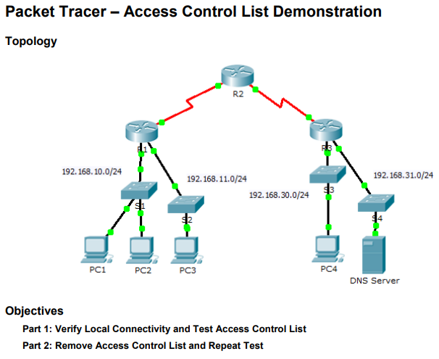
Предназначение списков контроля доступа Packet Tracer. Демонстрация работы списка контроля доступа
В этом упражнении для Packet Tracer будет показано, как с помощью списка контроля доступа можно не позволить ping-запросу попасть на узлы в сети.
После удаления ACL-списка из конфигурации эхо-запросы будут успешными.
Notes:
7.1. Работа списков контроля доступа (ACL)
7.1.1. Предназначение списков контроля доступа (ACL)
7.1.1.4. Packet Tracer. Демонстрация работы списка контроля доступа

Slide 20
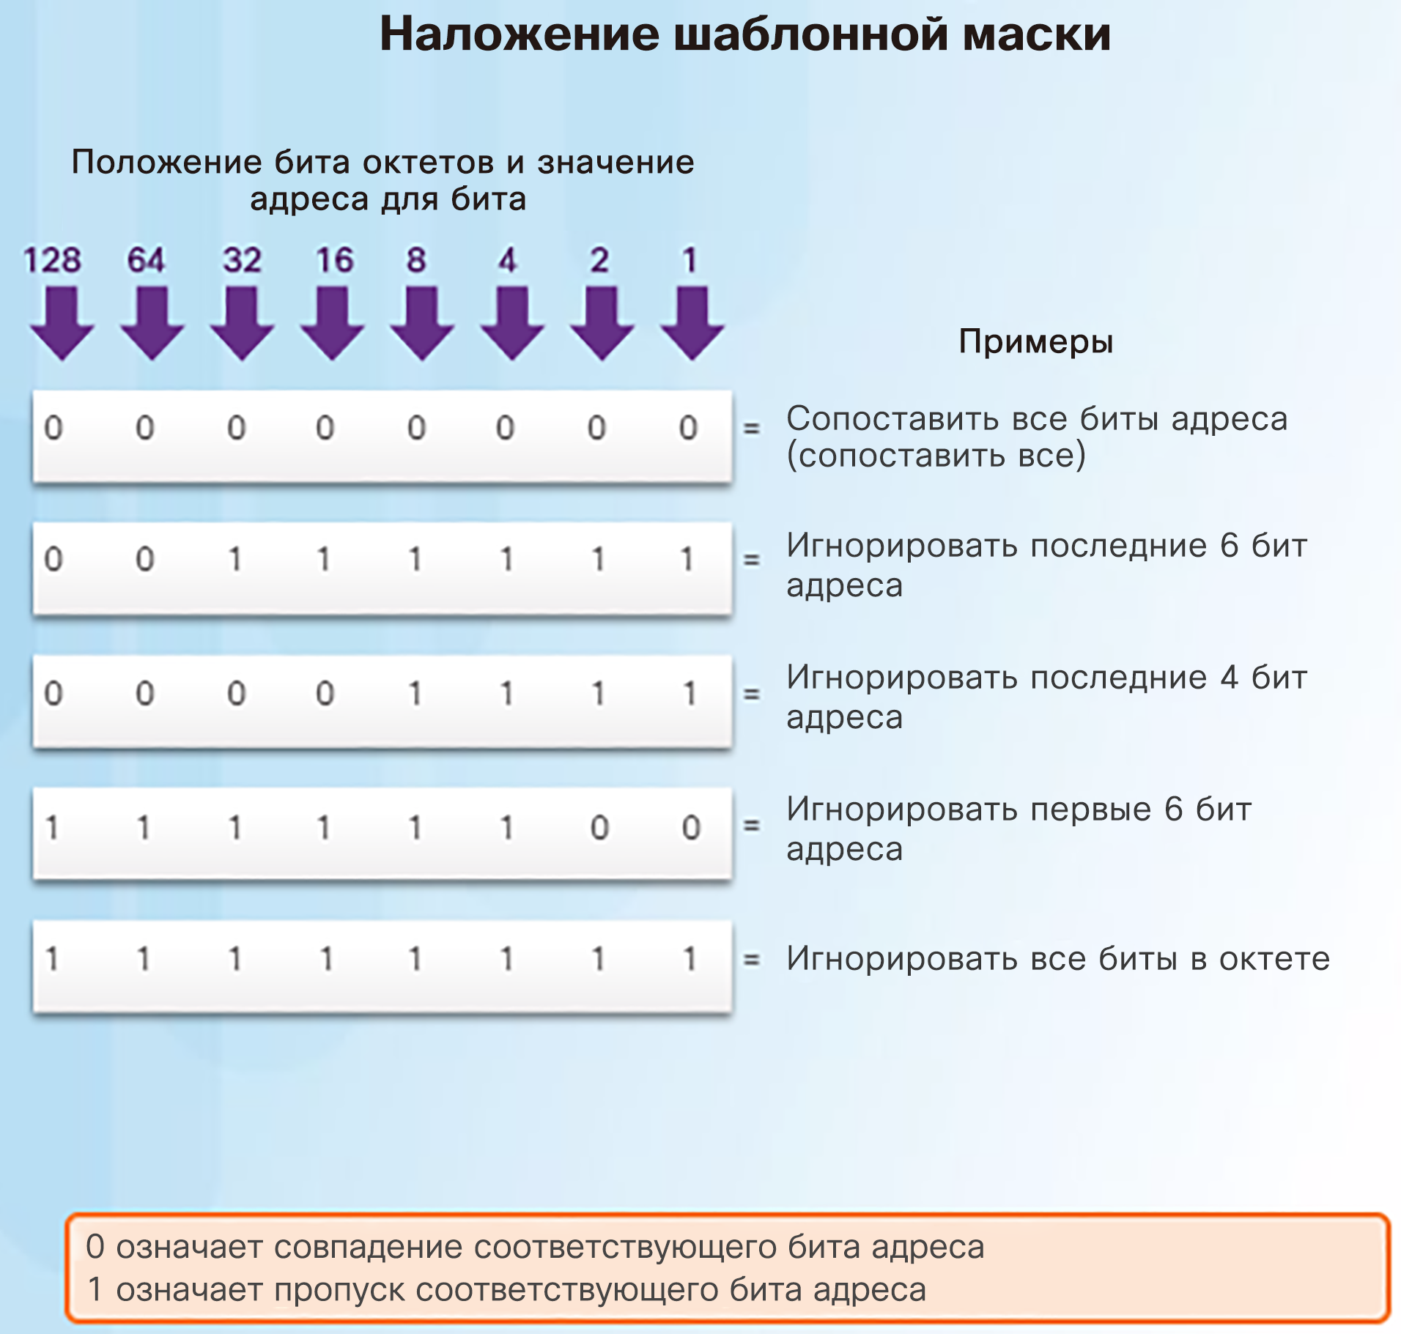
Шаблонные маски в списках контроля доступа Знакомство с шаблонными масками списков контроля доступа
Списки контроля доступа IPv4 используют шаблонные маски.
Шаблонная маска — это строка из 32 двоичных цифр (1 и 0), используемая маршрутизатором для определения битов адреса, которые будут рассматриваться на предмет совпадения.
Шаблонные маски часто называют обратными масками, так как в отличие от маски подсети, где двоичное значение 1 означает совпадение, в шаблонных масках совпадение означает двоичное значение 0. Например:
Notes:
7.1. Работа списков контроля доступа (ACL)
7.1.2. Шаблонные маски в списках контроля доступа (ACL)
7.1.2.1. Знакомство с шаблонными масками списков контроля доступа

Slide 21
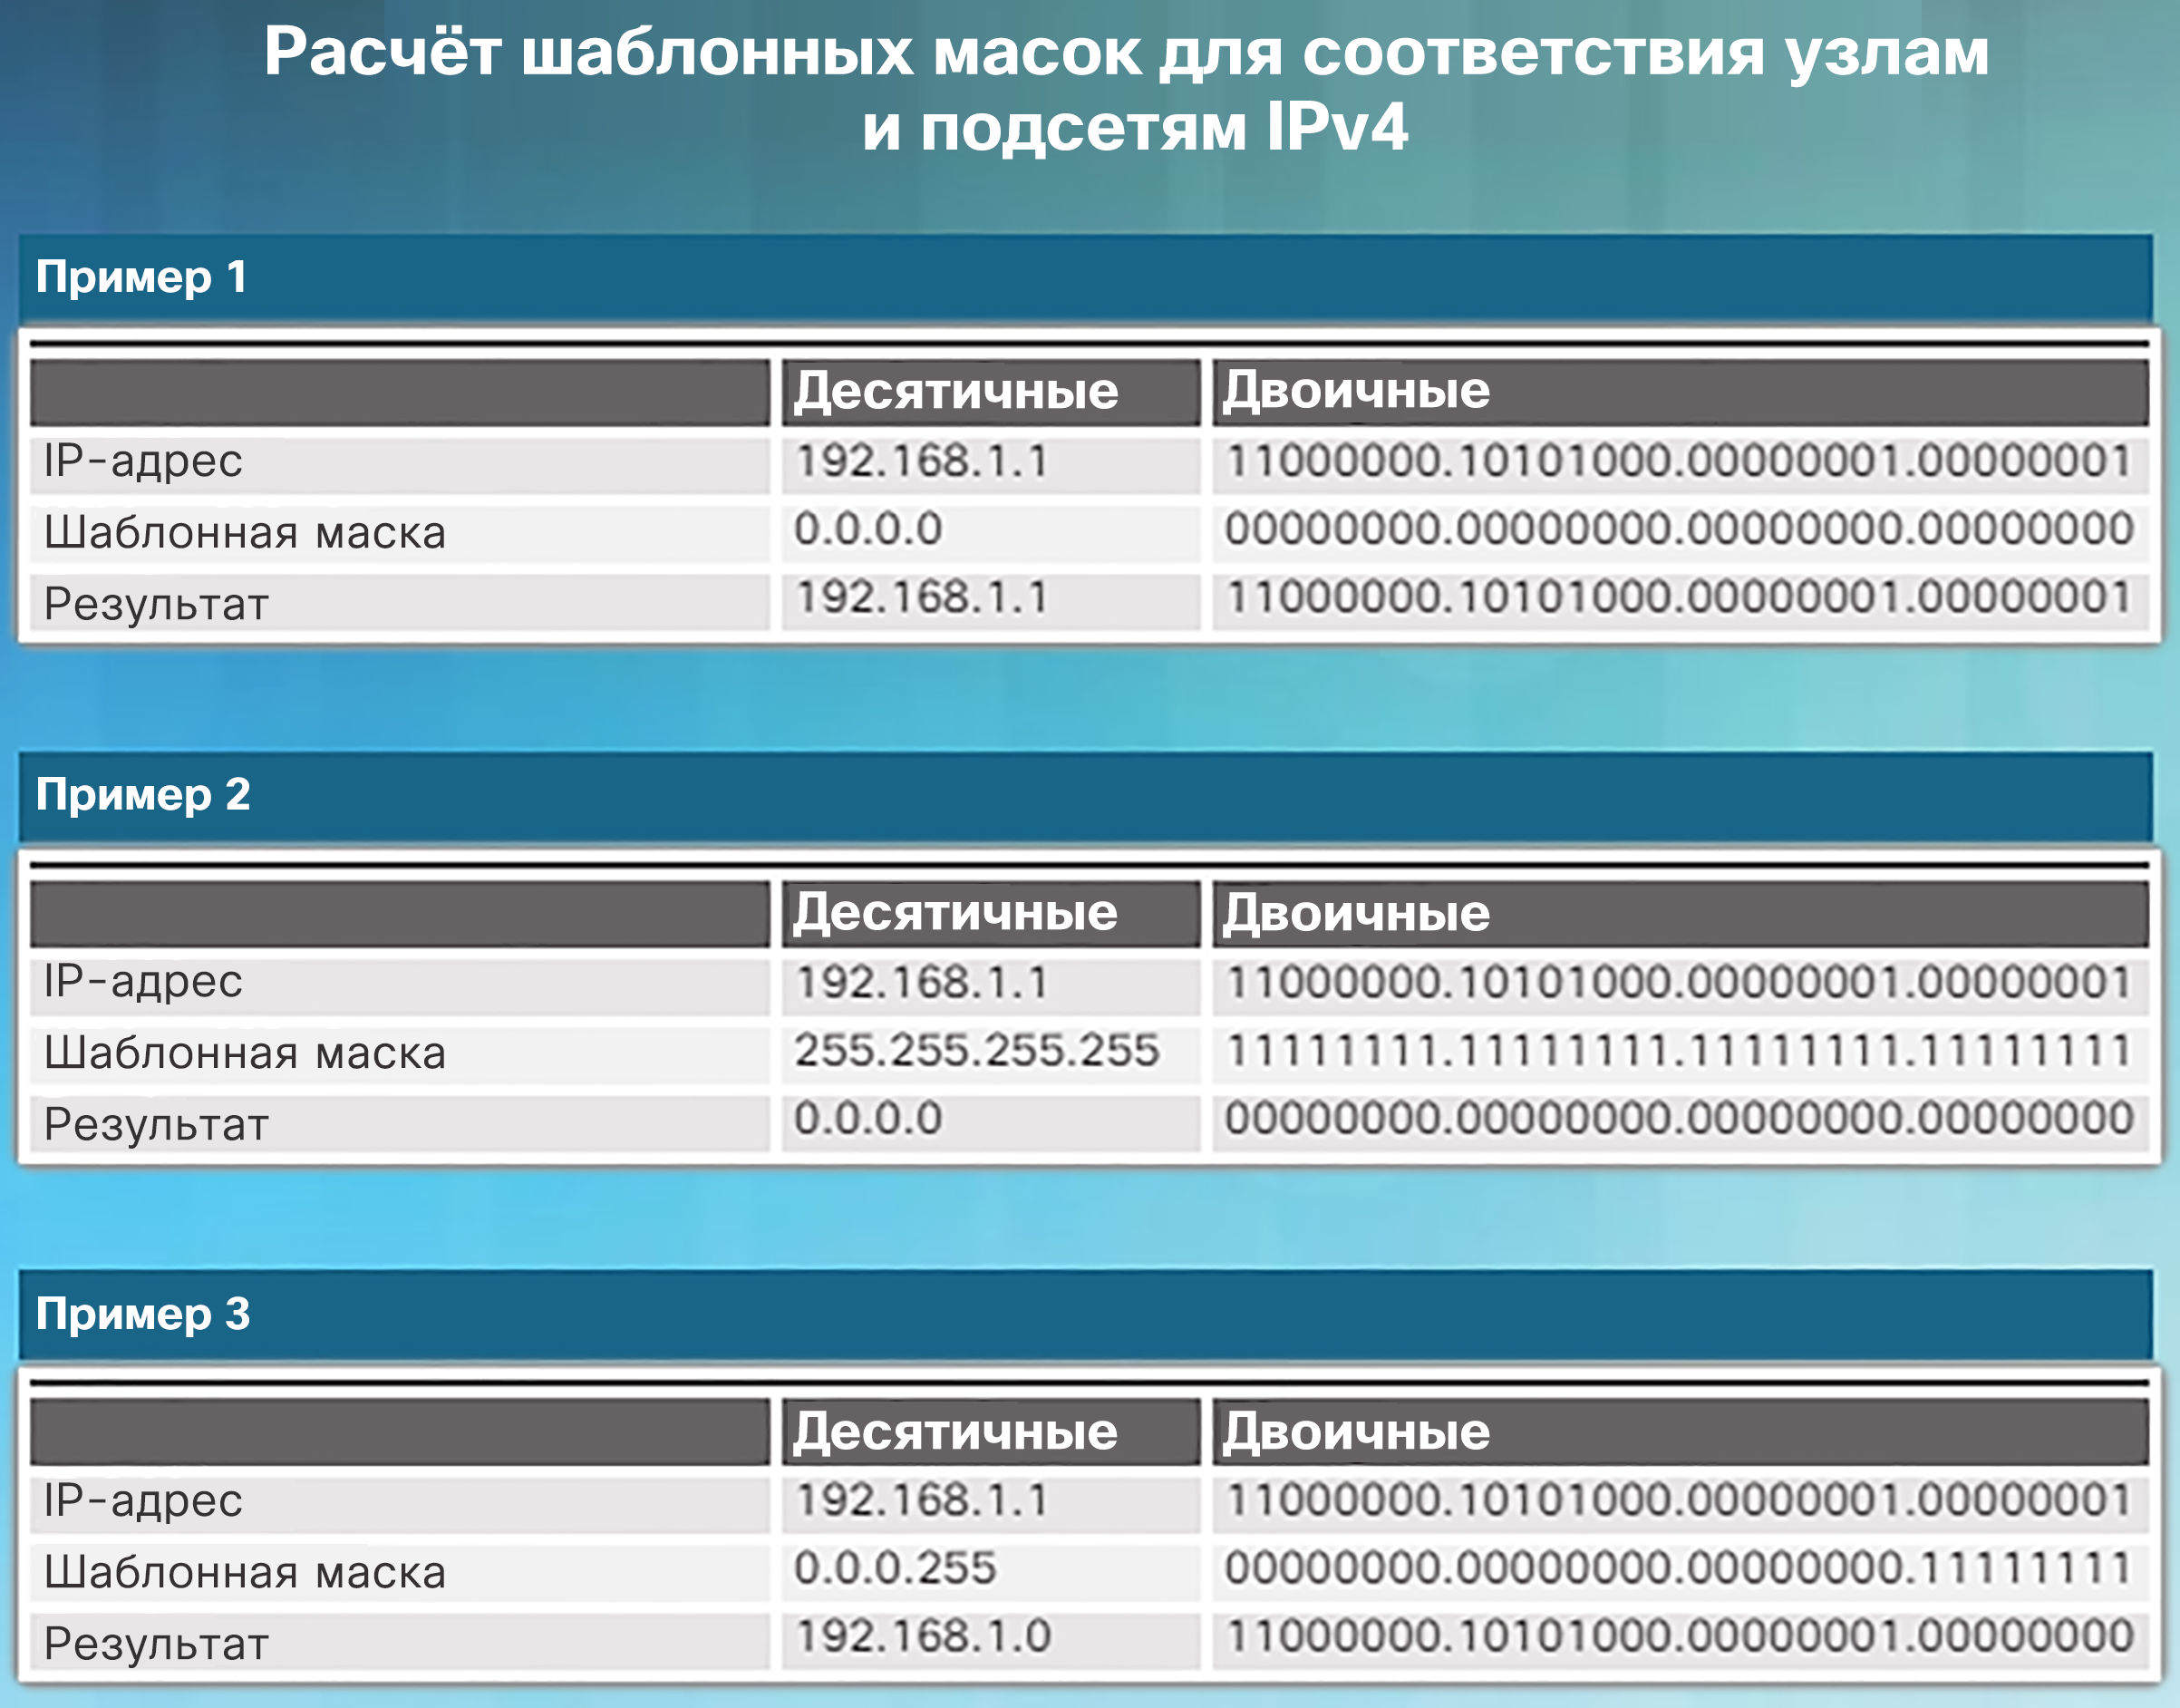
Шаблонные маски в списках контроля доступа Примеры шаблонных масок списков контроля доступа
Чтобы научиться вычислять ⁪шаблонную маску, соответствующую подсетям IPV4, требуется практика. В первом слева:
Пример 1. Шаблонная маска предусматривает, что каждый бит в адресе IPv4 192.168.1.1 должен точно соответствовать.
Пример 2. Шаблонная маска предусматривает, что соответствовать будет все.
Пример 3. Шаблонная маска предусматривает, что соответствовать будет любой хост в сети 192.168.1.0/24.
Notes:
7.1. Работа списков контроля доступа (ACL)
7.1.2. Шаблонные маски в списках контроля доступа (ACL)
7.1.2.2. Примеры шаблонных масок

Slide 22
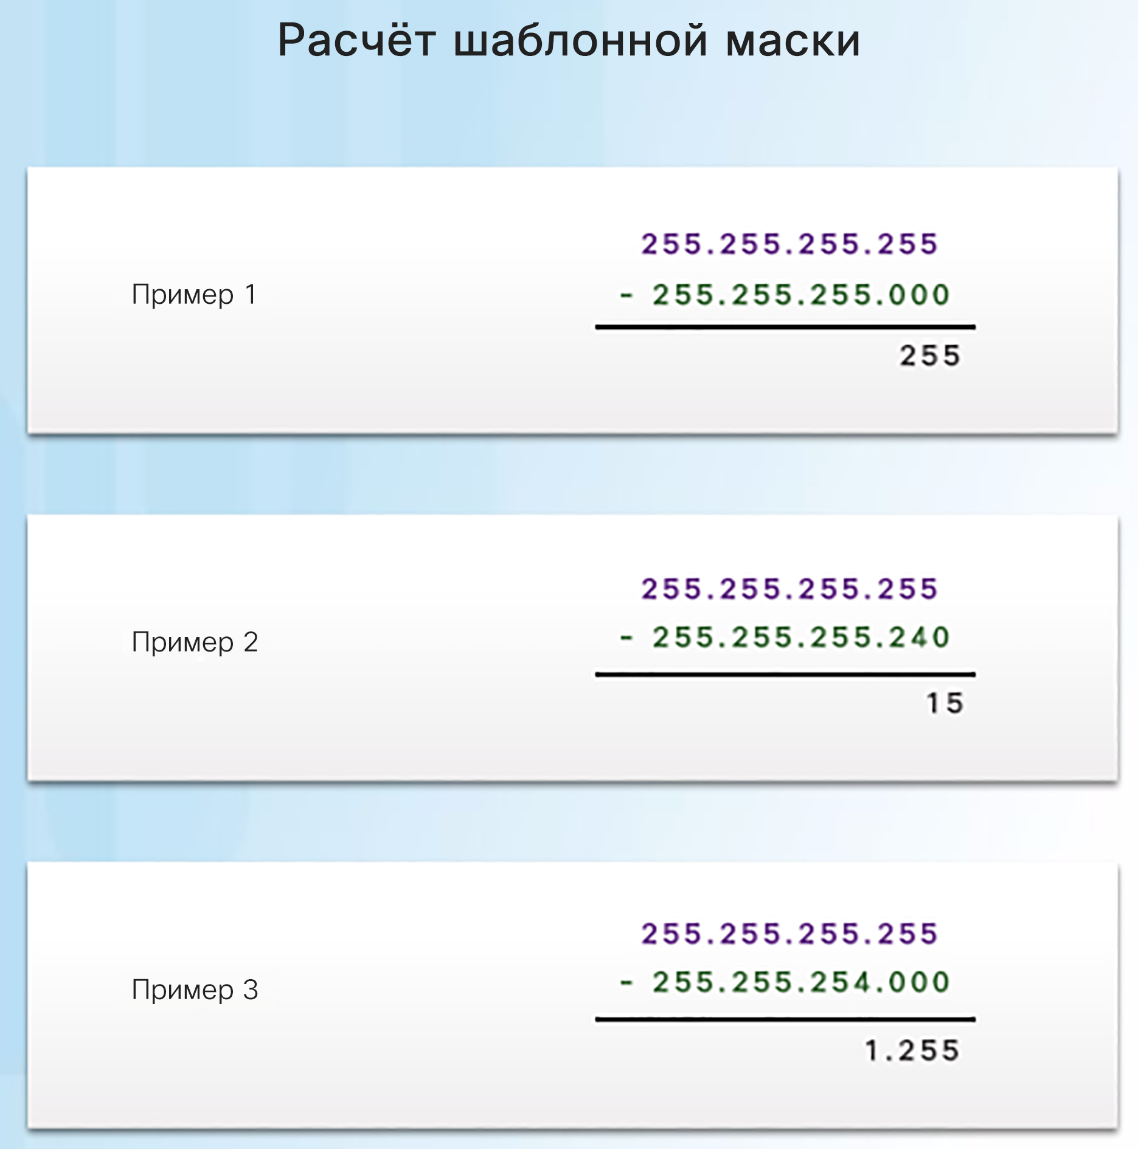
Шаблонные маски в списках контроля доступа Вычисление шаблонных масок
Примеры вычисления шаблонных масок:
Пример 1. Предположим, требуется разрешить доступ всем пользователям из сети 192.168.3.0 с маской подсети 255.255.255.0. Вычтите подсеть из 255.255.255.255 — в результате получается 0.0.0.255.
Пример 2. Предположим, требуется разрешить доступ к сети 14 пользователям из подсети 192.168.3.32/28 с маской подсети 255.255.255.240. После вычитания маски подсети из 255.255.255.255 получается 0.0.0.15.
Пример 3. Предположим, что требуется сопоставить только сети 192.168.10.0 и 192.168.11.0 с маской подсети 255.255.254.0. После вычитания маски подсети из 255.255.255.255 получается 0.0.1.255.
Notes:
7.1. Работа списков контроля доступа (ACL)
7.1.2. Шаблонные маски в списках контроля доступа (ACL)
7.1.2.3. Вычисление шаблонной маски

Slide 23
Шаблонные маски в списках контроля доступа Ключевые слова для шаблонных масок
Для упрощения чтения шаблонных масок используются ключевые слова host и any, помогающие определить наиболее распространенные варианты применения шаблонных масок.
host замещает маску 0.0.0.0
any замещает маску 255.255.255.255
Если требуется сопоставить адрес 192.169.10.10, можно использовать выражение 192.168.10.10 0.0.0.0 или host 192.168.10.10
В примере 2 вместо ввода выражения 0.0.0.0 255.255.255.255 можно использовать одно ключевое слово any.
Notes:
7.1. Работа списков контроля доступа (ACL)
7.1.2. Шаблонные маски в списках контроля доступа (ACL)
7.1.2.4. Ключевые слова для шаблонных масок

Slide 24
Шаблонные маски в списках контроля доступа Примеры с ключевыми словами для шаблонных масок
В примере 1 на рисунке иллюстрируется применение ключевого слова any вместо адреса IPv4 0.0.0.0 с шаблонной маской 255.255.255.255.
В примере 2 показывается, как использовать ключевое слово host для замены шаблонной маски при определении одного хоста.
Notes:
7.1. Работа списков контроля доступа (ACL)
7.1.2. Шаблонные маски в списках контроля доступа (ACL)
7.1.2.5. Примеры ключевых слов для шаблонных масок

Slide 25
Рекомендации по созданию списков контроля доступа Общие рекомендации по созданию списков контроля доступа
Используйте ACL-списки в межсетевых экранах маршрутизаторов, размещенных между внутренней и внешней сетями, например, Интернетом.
Используйте списки контроля доступа на маршрутизаторе, расположенном между двумя частями сети, для контроля трафика, входящего или исходящего из определенной части этой внутренней сети.
Настраивайте списки контроля доступа на граничных маршрутизаторах, например, расположенных на периметре сети. Это обеспечит базовый буфер от внешней сети, которую вы не контролируете.
Настройте ACL-списки для каждого протокола сети, настроенного на интерфейсе пограничного маршрутизатора.
Notes:
7.1. Работа списков контроля доступа (ACL)
7.1.3. Инструкции по созданию списка контроля доступа (ACL)
7.1.3.1. Общие рекомендации по созданию списков контроля доступа

Slide 26
Рекомендации по созданию списков контроля доступа Практические рекомендации по спискам контроля доступа
При использовании списков контроля доступа значительное внимание необходимо уделять деталям. Ошибки могут привести к серьезным последствиям и значительным затратам, связанным с простоями, поиском и устранением неполадок, а также со сниженной производительностью работы сети.
Notes:
7.1. Работа списков контроля доступа (ACL)
7.1.3. Инструкции по созданию списка контроля доступа (ACL)
7.1.3.2. Практические рекомендации по спискам контроля доступа (ACL)

Slide 27
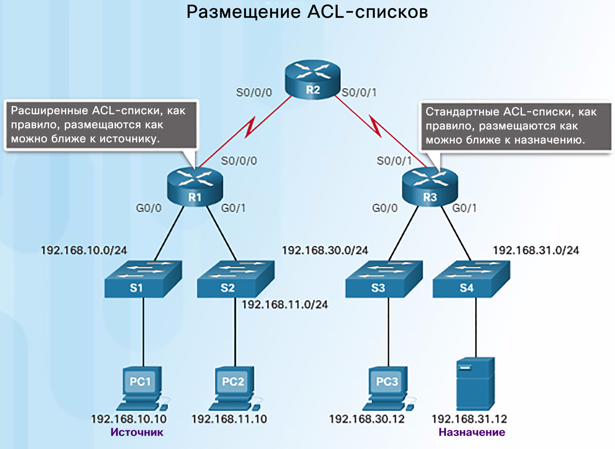
Рекомендации по созданию списков контроля доступа Общие рекомендации по созданию списков контроля доступа
Правильное размещение ACL-списка может повысить эффективность сети. Например, можно разместить список контроля доступа для сокращения объема ненужного трафика.
Каждый список контроля доступа (ACL) должен быть размещен там, где он может демонстрировать максимальную эффективность.
Расширенные списки контроля доступа. Расширенные списки контроля доступа следует размещать как можно ближе к источнику фильтруемого трафика. Это предотвращает нежелательный трафик максимально близко к источнику без пересечения им сетевой инфраструктуры.
Стандартные списки контроля доступа. Так как в стандартных списках контроля доступа не указываются адреса назначения, их следует размещать их как можно ближе к месту назначения.
Notes:
7.1. Работа списков контроля доступа (ACL)
7.1.4. Рекомендации по созданию списков контроля доступа
7.1.4.1. Где разместить списки контроля доступа

Slide 28
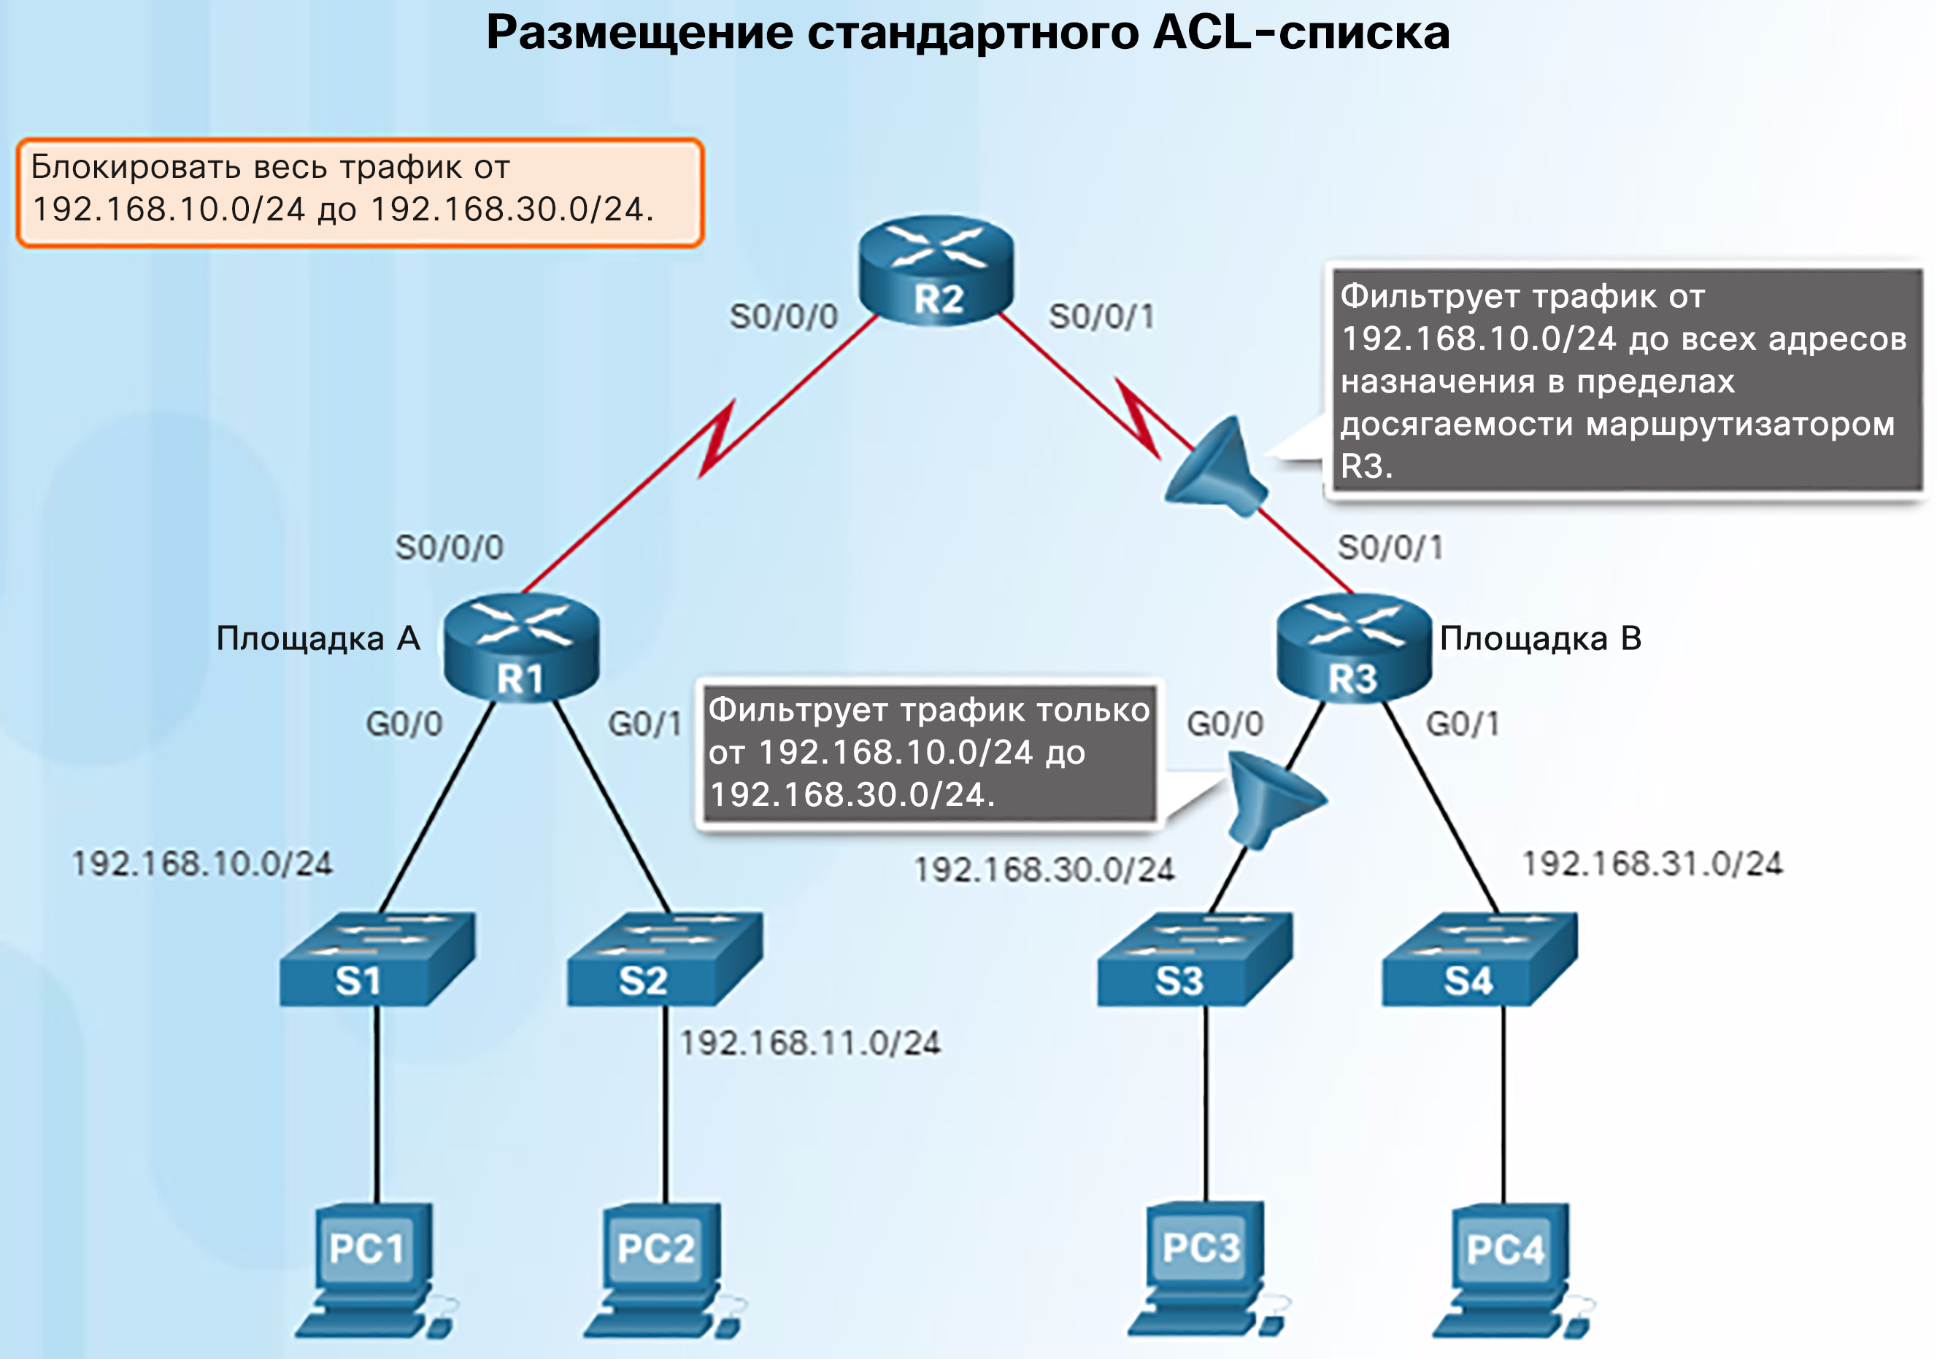
Рекомендации по созданию списков контроля доступа Размещение стандартных списков контроля доступа
В этом примере показано правильное размещение стандартного списка контроля доступа, который настроен для блокирования трафика, идущего из сети 192.168.10.0/24 в сеть 192.168.30.0/24.
Есть два возможных места, в которых можно настроить этот список контроля доступа на маршрутизаторе R3.
Если этот список контроля доступа применить к интерфейсу S0/0/1, он будет блокировать трафик к сети 192.168.30.0/24, но также и к сети 192.168.31.0/24.
Лучше место для применения этого списка контроля доступа — интерфейс G0/0 маршрутизатора R3. Список контроля доступа следует применить к трафику, исходящему из интерфейса G0/0. Пакеты из сети 192.168.10.0/24 по-прежнему могут достигать сети 192.168.31.0/24.
Notes:
7.1. Работа списков контроля доступа (ACL)
7.1.4. Рекомендации по созданию списков контроля доступа
7.1.4.2. Размещение стандартных списков контроля доступа

Slide 29
7.2. Стандартные списки контроля доступа (ACL) IPv4
Notes:
7. Списки контроля доступа (ACL)
7.2. Стандартные списки контроля доступа IPv4

Slide 30
Настройка стандартных списков контроля доступа IPv4 Синтаксис стандартных нумерованных списков контроля доступа IPv4
Команда глобальной конфигурации access-list определяет стандартный ACL-список с номером в диапазоне от 1 до 99.
Полный синтаксис команды стандартного ACL-списка:
Router(config)# access-list номер-списка-контроля-доступа { deny | permit | remark } источник [ шаблонная-маска-источника ][ log ]
Для удаления ACL-списка используется команда глобальной конфигурации no access-list. Для проверки удаления списка контроля доступа используется команда show access-list.
Notes:
7.2. Стандартные списки контроля доступа IPv4
7.2.1. Настройка стандартных списков контроля доступа IPv4
7.2.1.1. Примеры стандартных нумерованных списков контроля доступа IPv4

Slide 31
Настройка стандартных списков контроля доступа IPv4 Применение стандартных списков контроля доступа IPv4 к интерфейсам
Создав стандартный список контроля доступа (ACL), его необходимо связать с интерфейсом при помощи команды ip access-group, которая вводится в режиме интерфейсной настройки:
Router(config-if)# ip access-group { номер-списка-доступа | имя-списка-доступа } { in | out }
Для удаления всего списка контроля доступа из интерфейса сначала следует ввести команду no ip access-group на интерфейсе, а затем ввести глобальную команду no access-list.
Notes:
7.2. Стандартные списки контроля доступа IPv4
7.2.1. Настройка стандартных списков контроля доступа IPv4
7.2.1.2. Применение стандартных списков контроля доступа IPv4 к интерфейсам

Slide 32
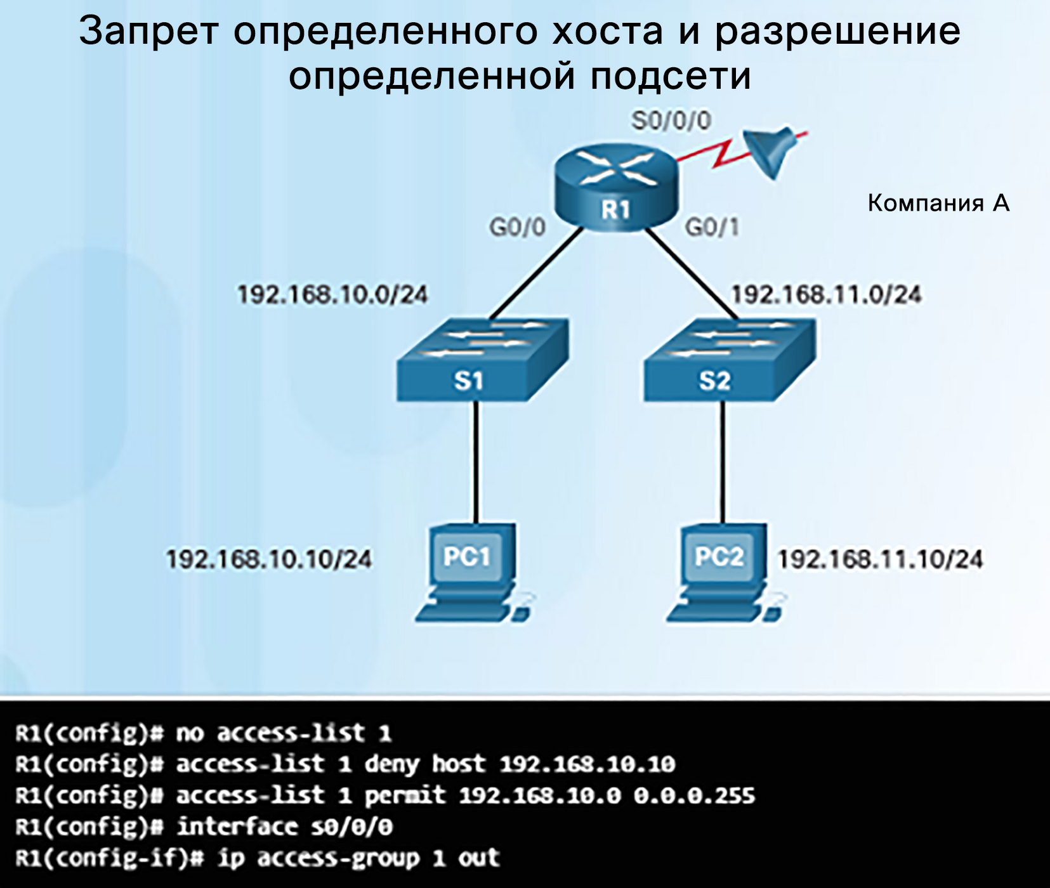
Настройка стандартных списков контроля доступа IPv4 Примеры стандартных нумерованных списков контроля доступа IPv4
На рисунке слева показан пример списка контроля доступа, который разрешает трафик от определенной подсети, но запрещает трафик от конкретного хоста из этой подсети.
Команда no access-list 1 удаляет предыдущую версию списка контроля доступа ACL 1.
Следующая инструкция списка контроля доступа запрещает хост 192.168.10.10.
Каким еще способом можно задать эту команду без использования ключевого слова host?
Затем разрешаются все остальные узлы из сети 192.168.10.0/24.
Здесь присутствует неявный запрет, соответствующий всем остальным сетям.
Далее этот список контроля доступа заново применяется к интерфейсу в исходящем направлении.
Notes:
7.2. Стандартные списки контроля доступа IPv4
7.2.1. Настройка стандартных списков контроля доступа IPv4
7.2.1.3. Примеры стандартных нумерованных списков контроля доступа IPv4

Slide 33
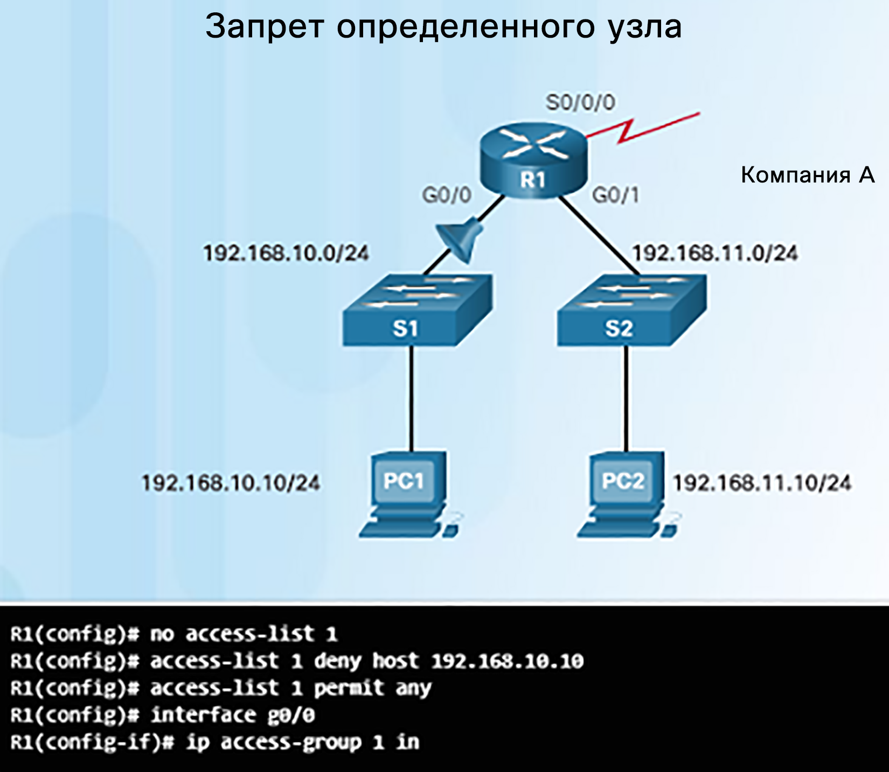
Настройка стандартных списков контроля доступа IPv4 Примеры стандартных нумерованных списков контроля доступа IPv4 (продолжение)
В этом примере демонстрируется список контроля доступа, запрещающий определенный хост, но разрешающий весь остальной трафик.
Первое утверждение списка контроля доступа удаляет предыдущую версию ACL 1.
Следующая команда с помощью ключевого слова deny будет отклонять трафик от хоста PC1, расположенного в сети 192.168.10.10.
Утверждение access-list 1 permit any будет разрешать все остальные узлы.
Этот список контроля доступа применяется к интерфейсу G0/0 во входящем направлении, так как он затрагивает только локальную сеть 192.168.10.0/24.
Notes:
7.2. Стандартные списки контроля доступа IPv4
7.2.1. Настройка стандартных списков контроля доступа IPv4
7.2.1.3. Примеры стандартных нумерованных списков контроля доступа IPv4

Slide 34
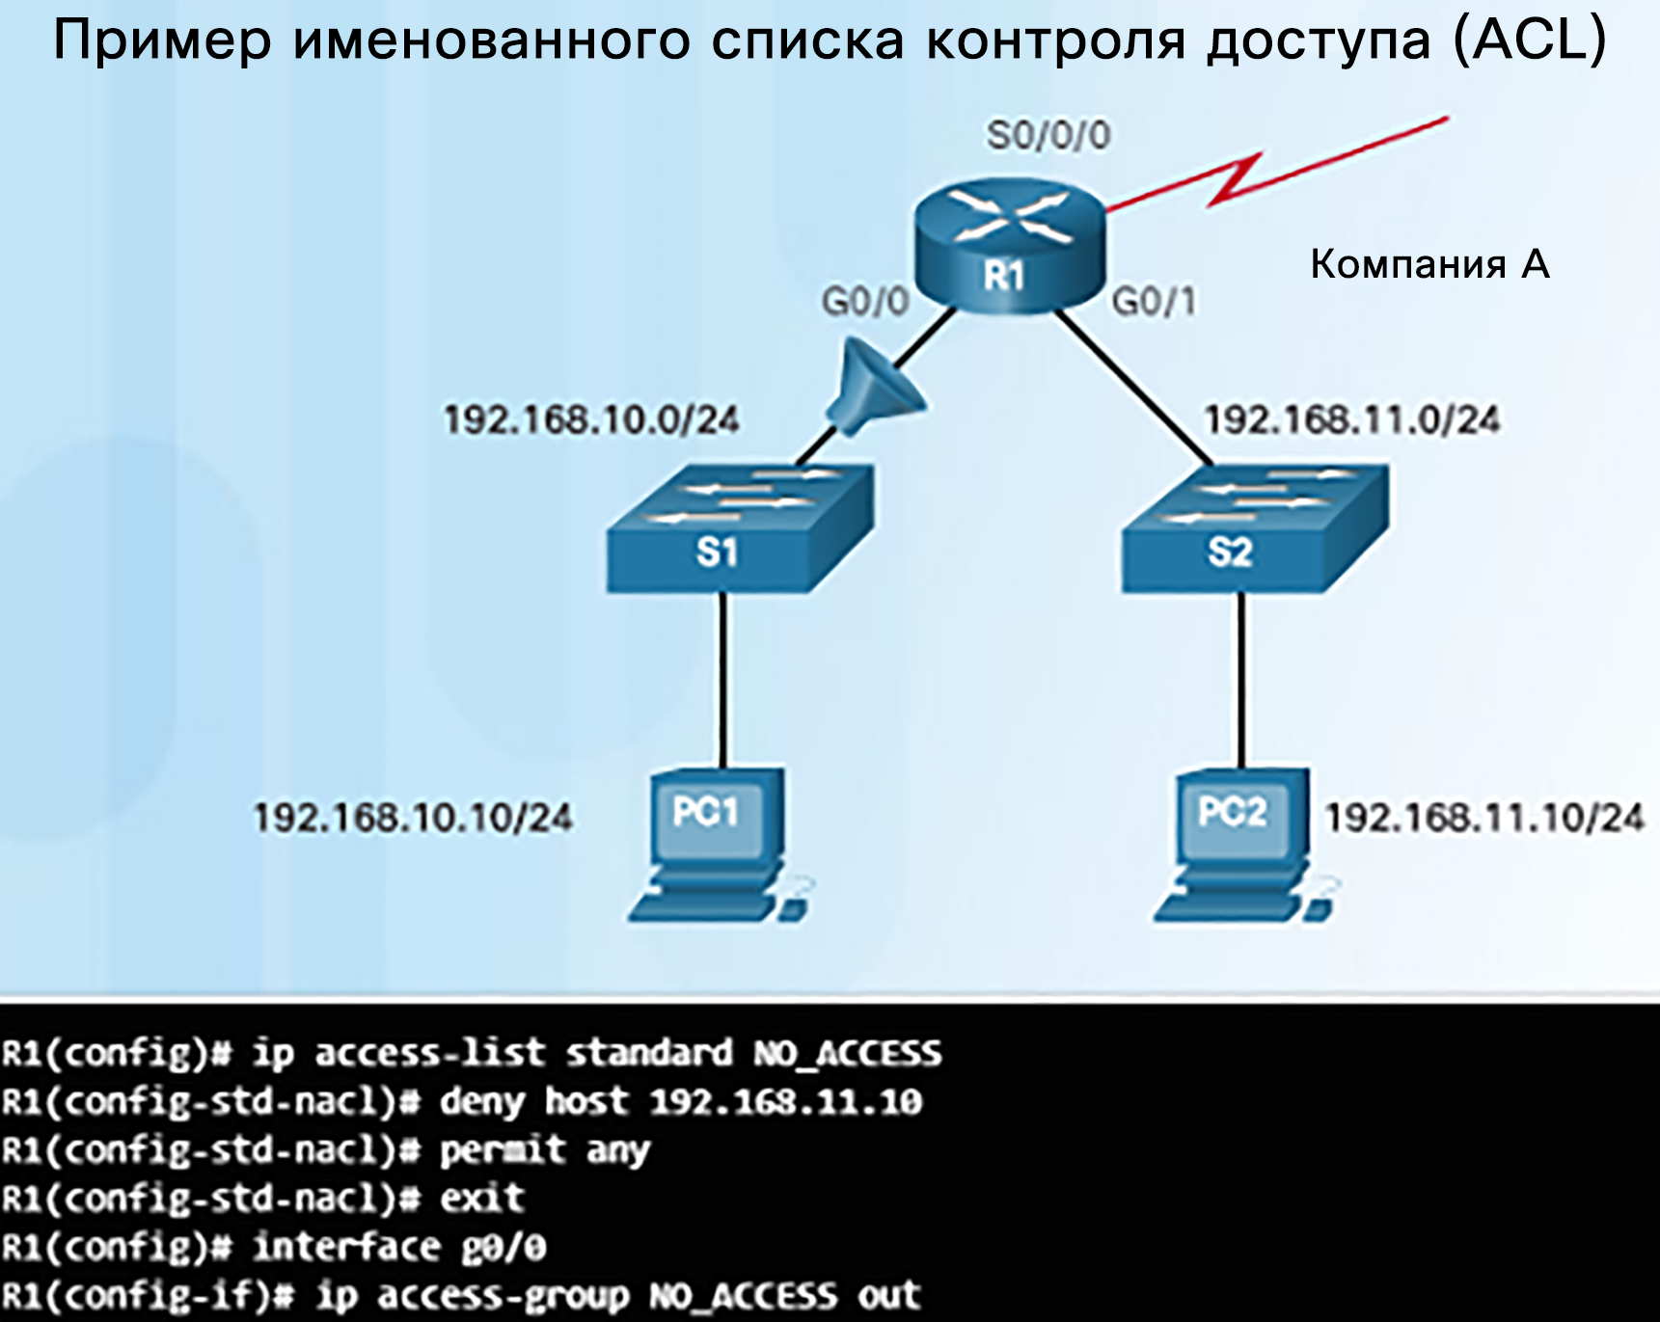
Настройка стандартных списков контроля доступа IPv4 Синтаксис именованных стандартных списков контроля доступа IPv4
Обозначение списка контроля доступа по имени, а не по номеру, упрощает понимание его функции.
В приведенном слева примере показано, как настроить именованный стандартный список контроля доступа. Обратите внимание, что команды немного отличаются.
Для создания именованного списка контроля доступа используется команда ip access-list. Имена списков контроля доступа состоят из букв и цифр, учитывают регистр и должны быть уникальными.
При необходимости используйте утверждение permit или deny. Можно также добавлять комментарии с помощью команды remark.
Для применения списка контроля доступа к интерфейсу служит команда ip access-group имя.
Notes:
7.2. Стандартные списки контроля доступа IPv4
7.2.1. Настройка стандартных списков контроля доступа IPv4
7.2.1.4. Синтаксис именованных стандартных списков контроля доступа IPv4

Slide 35
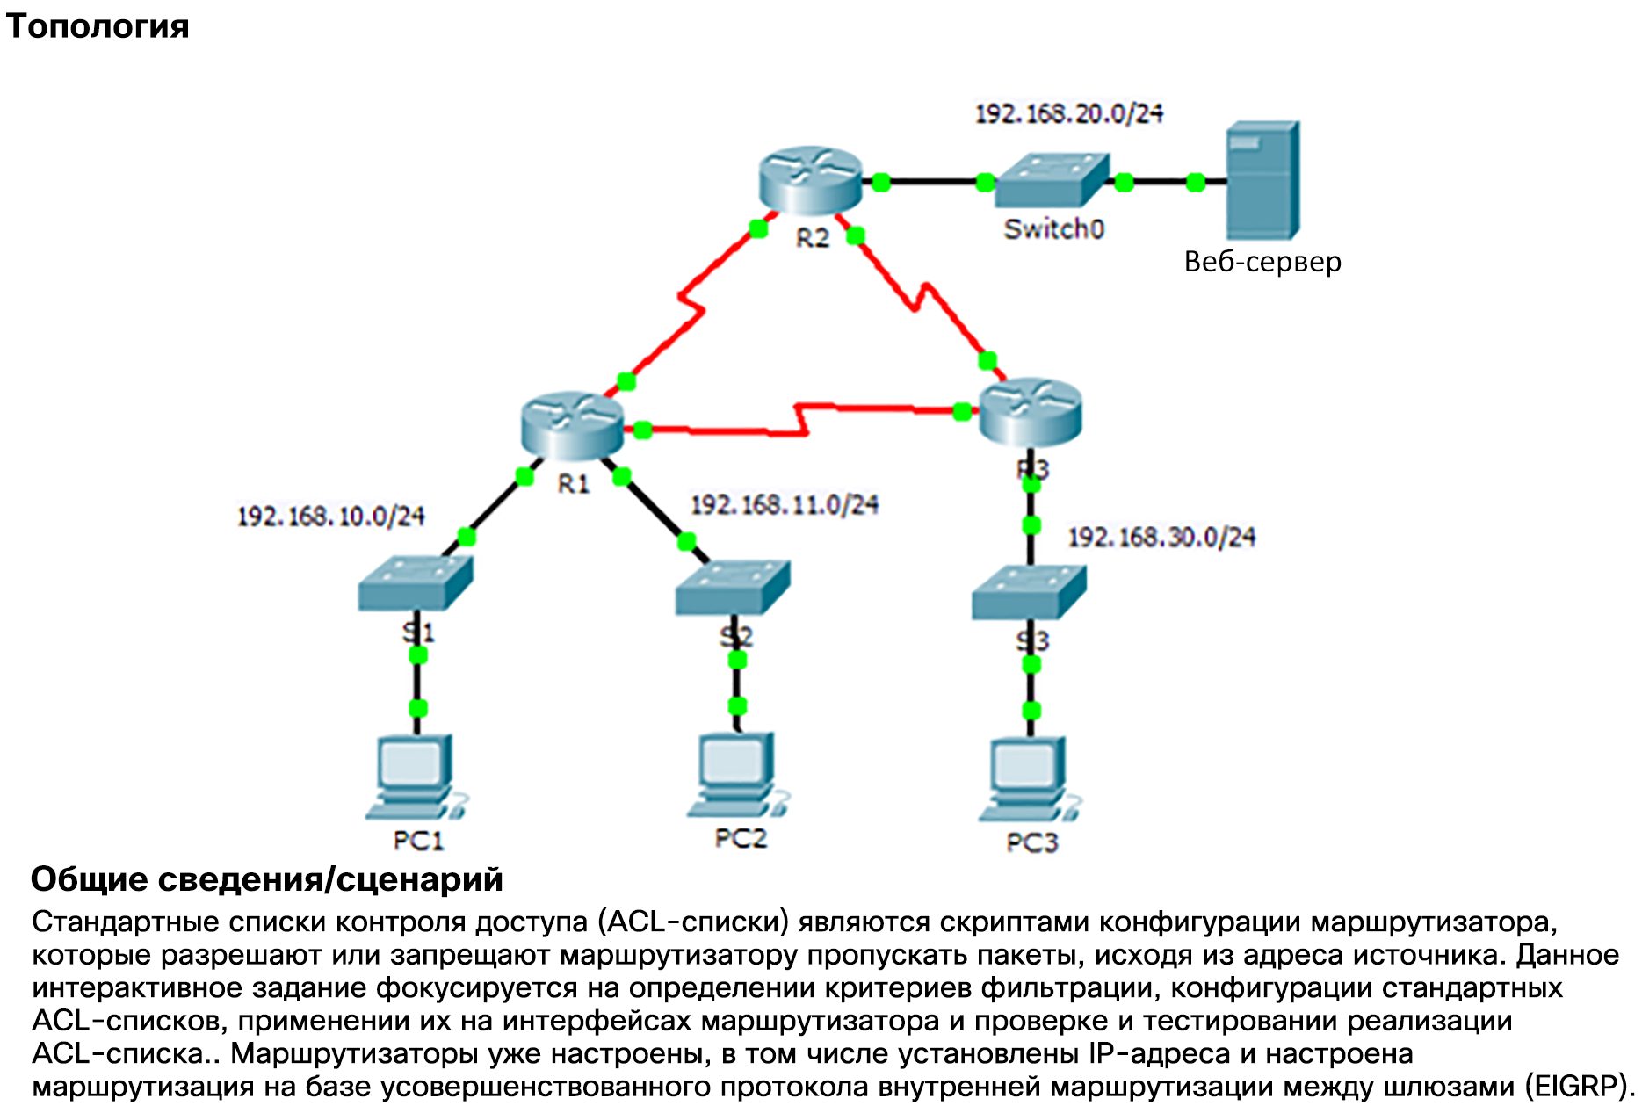
Настройка стандартных списков контроля доступа IPv4 Packet Tracer. Настройка нумерованных стандартных списков контроля доступа IPv4
Это упражнение для Packet Tracer позволяет попрактиковаться в определении критериев фильтрации и настройке стандартных списков контроля доступа в предварительно настроенной сети.
Потребуется также выполнить проверку настроенных и примененных списков контроля доступа.
Notes:
7.2. Стандартные списки контроля доступа IPv4
7.2.1. Настройка стандартных списков контроля доступа IPv4
7.2.1.6. Packet Tracer. Настройка нумерованных стандартных списков контроля доступа IPv4

Slide 36
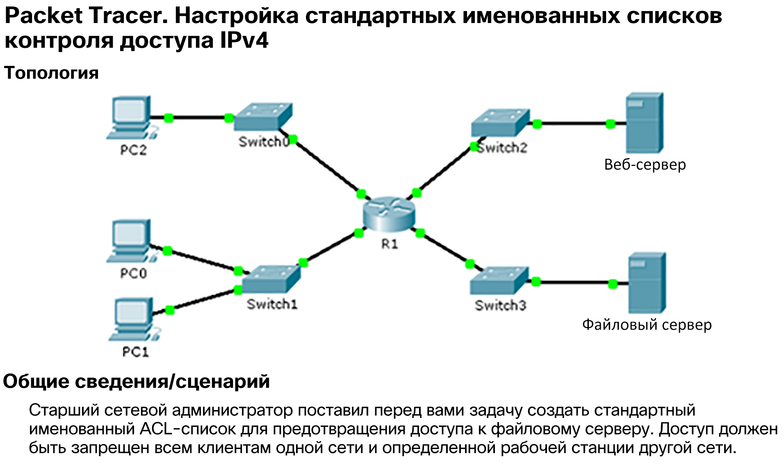
Настройка стандартных списков контроля доступа IPv4 Packet Tracer. Настройка именованных стандартных списков контроля доступа IPv4
В этом упражнении для Packet Tracer требуется настроить именованный стандартный список контроля доступа.
Необходимо будет проверить этот список контроля доступа после его применения к соответствующему интерфейсу.
Notes:
7.2. Стандартные списки контроля доступа IPv4
7.2.1. Настройка стандартных списков контроля доступа IPv4
7.2.1.7. Packet Tracer. Настройка именованных стандартных списков контроля доступа IPv4

Slide 37
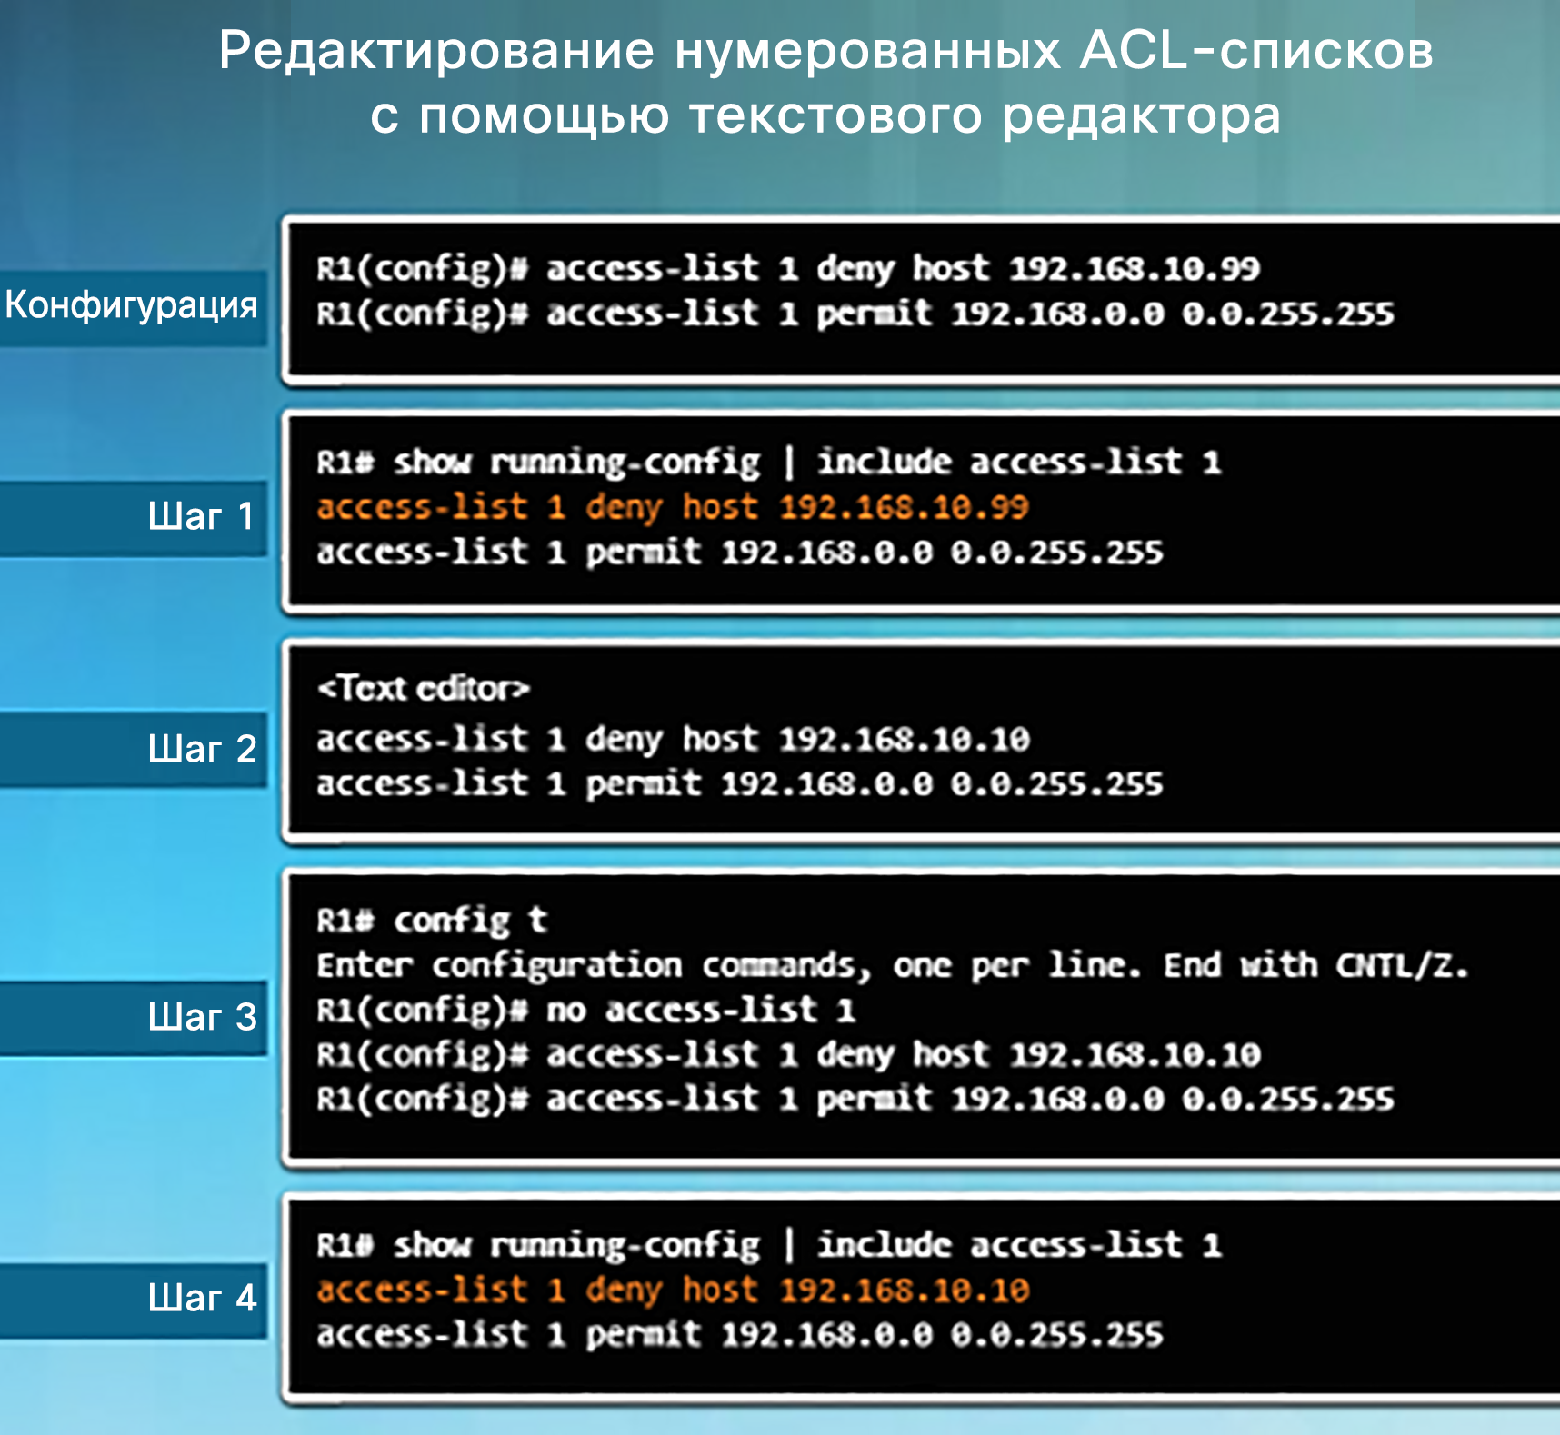
Изменение списков контроля доступа IPv4 Метод 1. Текстовый редактор
Иногда проще создавать и редактировать списки контроля доступа в текстовом редакторе, например в Блокноте Microsoft, чем вносить изменения непосредственно на маршрутизаторе.
Если список контроля доступа уже существует, выведите его на экран с помощью команды show running-config, скопируйте и вставьте его в текстовый редактор, внесите необходимые изменения, а затем скопируйте и вставьте его обратно в интерфейс маршрутизатора.
Важно отметить, что при применении команды no access-list разные версии ПО IOS ведут себя по-разному.
Если список контроля доступа, который был удален, все еще значится примененным к интерфейсу, одни версии IOS действуют так, будто никакие списки контроля доступа не защищают сеть, в то время как другие версии блокируют весь трафик.
Notes:
7.2. Стандартные списки контроля доступа IPv4
7.2.2. Изменение списков контроля доступа (ACL) IPv4
7.2.2.1. Метод 1. Текстовый редактор

Slide 38
Изменение списков контроля доступа IPv4 Метод 2. Порядковые номера
На рисунке слева показаны действия для внесения изменений в нумерованный список контроля доступа с использованием порядковых номеров.
На шаге 1 выявляется проблема. Утверждение deny 192.168.10.99 неправильное. Хост, который требуется заблокировать, имеет адрес 192.168.10.10.
На шаге 2 показано, как перейти в стандартный список контроля доступа 1 и внести изменения. Неправильное утверждение удаляется с помощью команды no: no 10
После удаления добавляется новое утверждение с правильным узлом: 10 deny host 192.168.10.10
Notes:
7.2. Стандартные списки контроля доступа IPv4
7.2.2. Изменение списков контроля доступа (ACL) IPv4
7.2.2.2. Метод 2. Порядковые номера

Slide 39
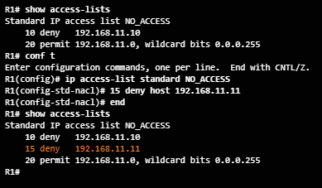
Изменение списков контроля доступа IPv4 Изменение именованных стандартных списков контроля доступа
Используя порядковые номера утверждений, можно легко вставлять или удалять отдельные утверждения.
На рисунке слева показан пример вставки строки в именованный список контроля доступа.
Так как эта команда имеет номер 15, она будет помещена между утверждениями 10 и 20.
Обратите внимание, что при первоначальном создании списка контроля доступа сетевой администратор назначил каждой команде номера с шагом 10, чтобы оставить место для изменений и дополнений.
Команда именованного списка контроля доступа no последовательный-номер используется для удаления отдельных утверждений.
Notes:
7.2. Стандартные списки контроля доступа IPv4
7.2.2. Изменение списков контроля доступа (ACL) IPv4
7.2.2.3. Изменение именованных стандартных списков контроля доступа

Slide 40
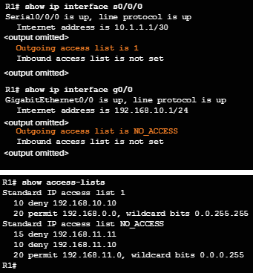
Изменение списков контроля доступа IPv4 Проверка списков контроля доступа
Для проверки правильности применения списка контроля доступа к интерфейсу используйте команду show ip interface.
В выходных данных этой команды приводится имя списка контроля доступа и направление, в котором он был применен к интерфейсу.
Чтобы отобразить списки контроля доступа, настроенные на маршрутизаторе, используйте команду show access-lists.
Обратите внимание, что для списка контроля доступа NO_ACCESS утверждения отображаются не в последовательном порядке. Эта ситуация будет рассмотрена далее в этом разделе.
Notes:
7.2. Стандартные списки контроля доступа IPv4
7.2.2. Изменение списков контроля доступа (ACL) IPv4
7.2.2.4. Проверка списков контроля доступа

Slide 41
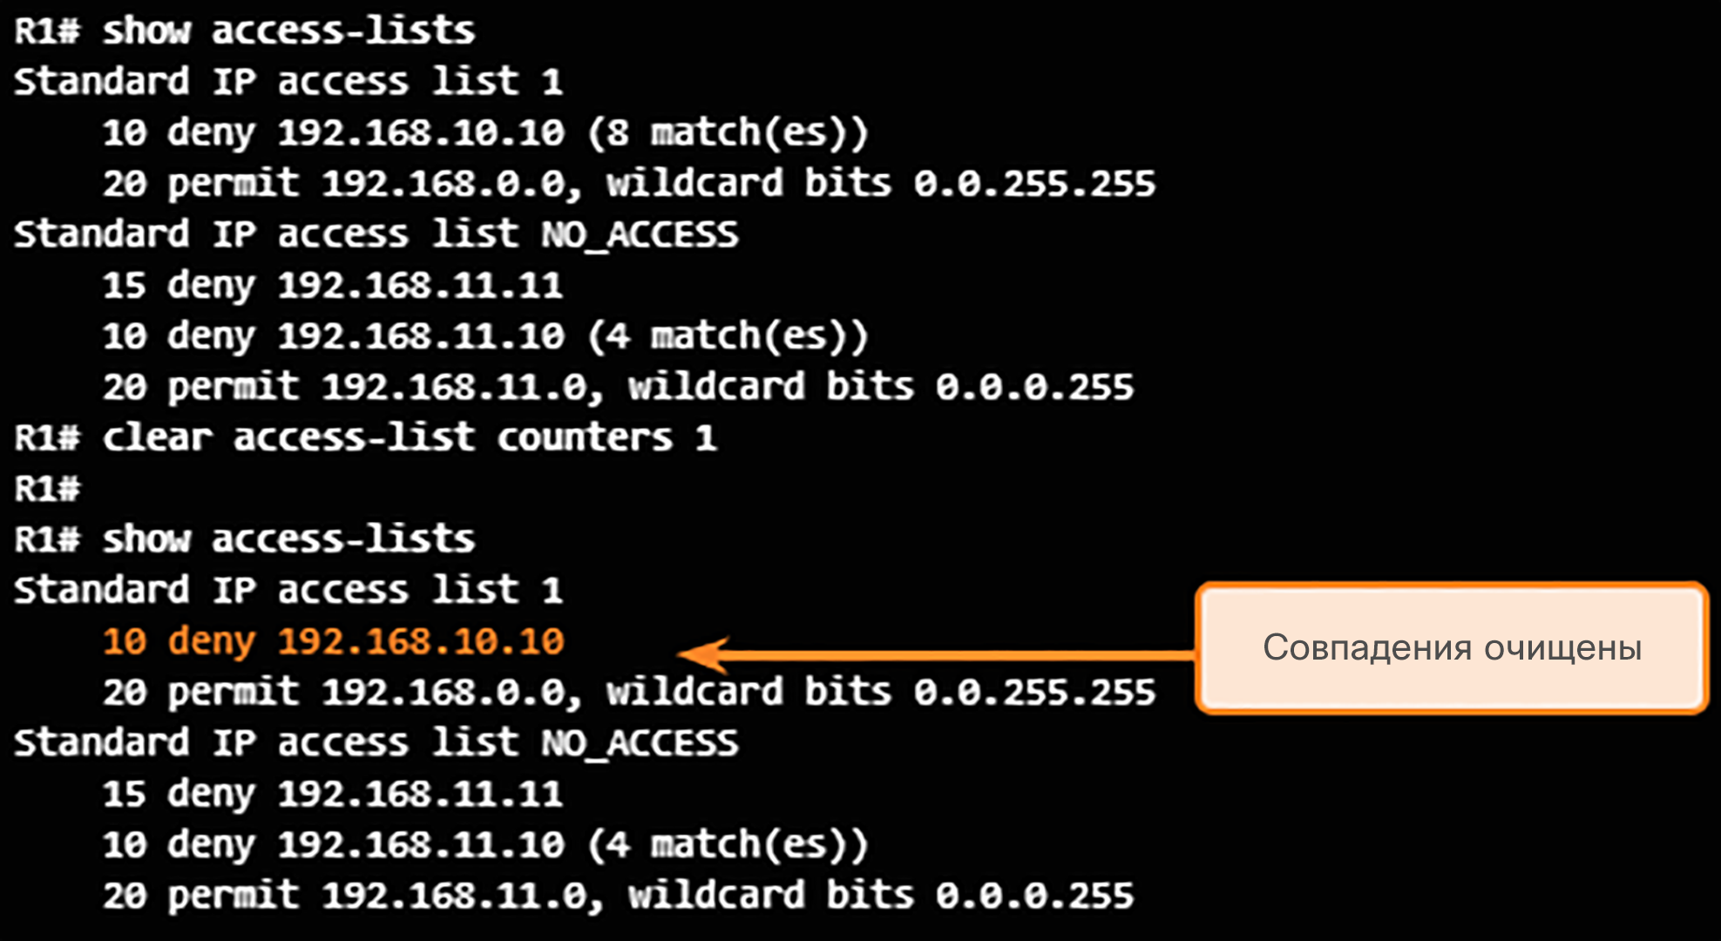
Изменение списков контроля доступа IPv4 Статистика по ACL
С помощью команды show access-lists можно отобразить соответствующую статистику после применения списка контроля доступа к интерфейсу и выполнения проверки.
Когда создается трафик, который должен соответствовать какому-либо утверждению списка контроля доступа, количество совпадений, отображаемых в выходных данных команды show access-lists, должно увеличиться.
Напомним, что в каждом списке контроля доступа есть неявное последнее утверждение deny any. Статистика для этой неявной команды не отображается. Однако если эта команда настроена вручную, результаты будут отображаться.
Чтобы очистить счетчики для тестирования, можно использовать команду clear access-list counters.
Notes:
7.2. Стандартные списки контроля доступа IPv4
7.2.2. Изменение списков контроля доступа (ACL) IPv4
7.2.2.5. Статистика по ACL

Slide 42
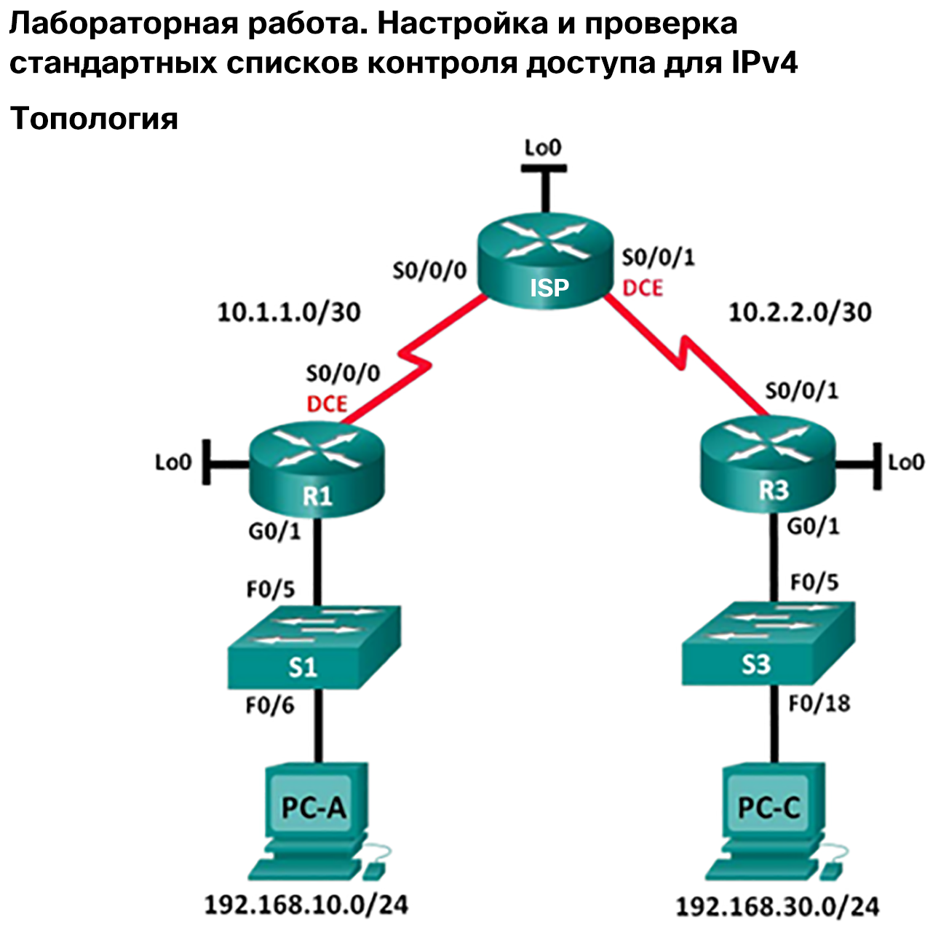
Изменение списков контроля доступа IPv4 Лабораторная работа. Настройка и изменение стандартных списков контроля доступа IPv4
В этой лабораторной работе требуется установить и настроить устройства в соответствии с указанной топологией.
Также необходимо будет выполнить настройку, изменение и тестирование стандартных и именованных списков контроля доступа.
Notes:
7.2. Стандартные списки контроля доступа IPv4
7.2.2. Изменение списков контроля доступа (ACL) IPv4
7.2.2.6. Лабораторная работа. Настройка и изменение стандартных списков контроля доступа IPv4

Slide 43
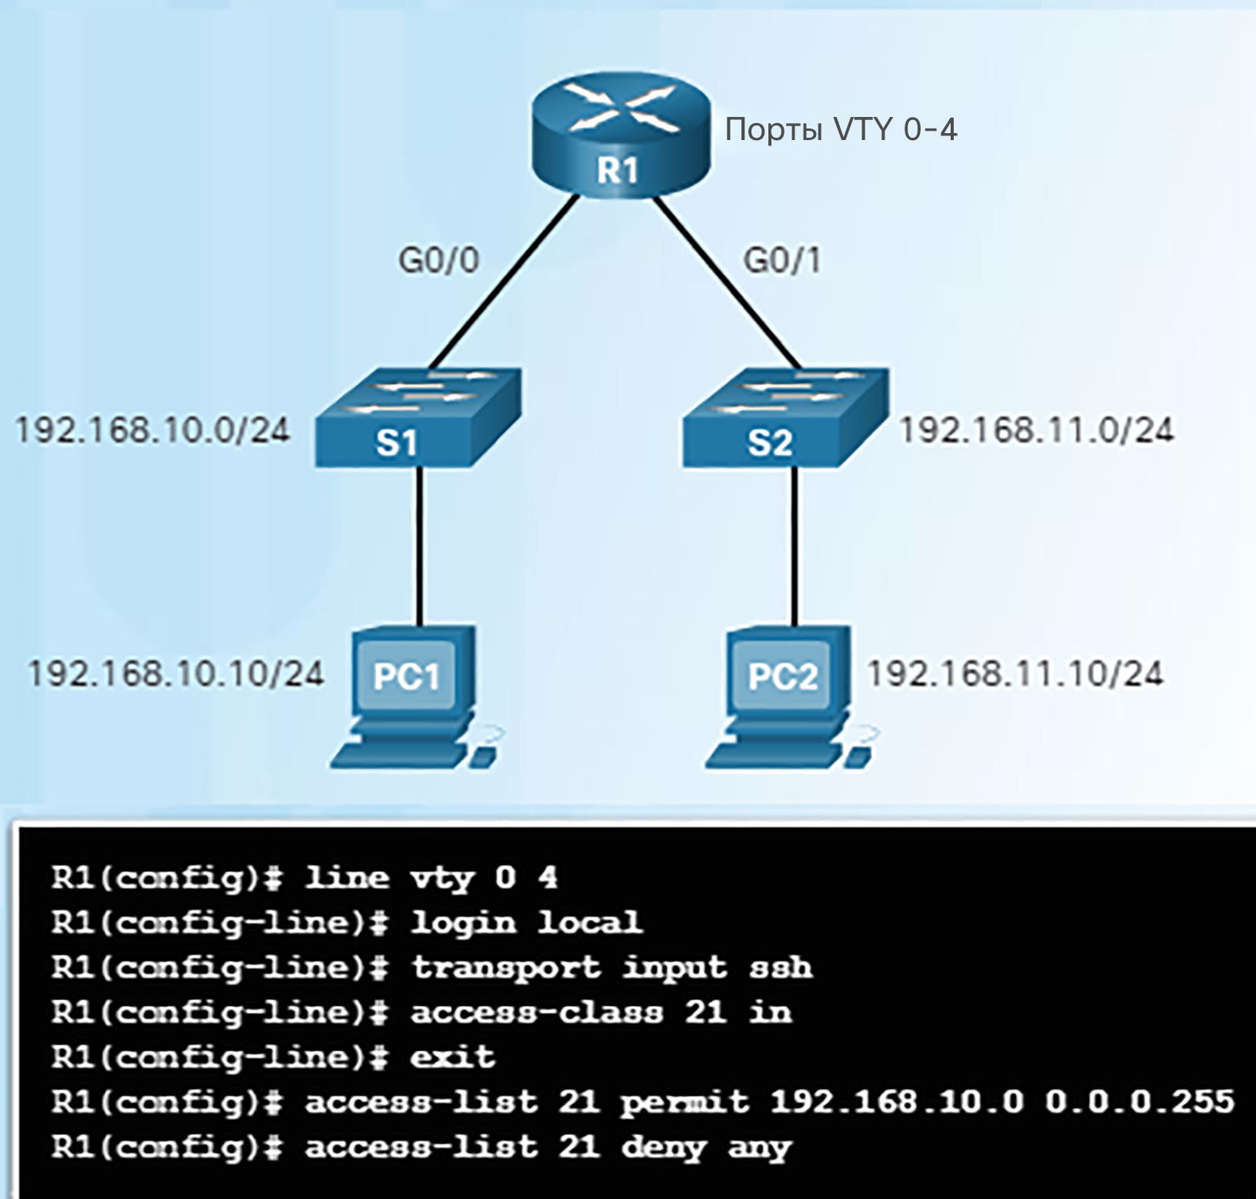
Обеспечение безопасности портов VTY с помощью стандартного списка контроля доступа IPv4 Команда access-class
Для повышения информационной безопасности необходимо ограничивать административный доступ VTY к устройствам Cisco.
Ограничение доступа VTY позволяет задать перечень IP-адресов, которым разрешен удаленный доступ к процессу EXEC на маршрутизаторе.
Команда access-class, настроенная в режиме линейного конфигурирования, будет ограничивать входящие и исходящие соединения между конкретным VTY (на устройстве Cisco) и адресами в списке контроля доступа.
Router(config-line)# access-class номер-списка-контроля-доступа {in [vrf-also ] | out }
Notes:
7.2. Стандартные списки контроля доступа IPv4
7.2.3. Обеспечение безопасности портов VTY с помощью стандартного списка контроля доступа IPv4
7.2.3.1. Команда access-class

Slide 44
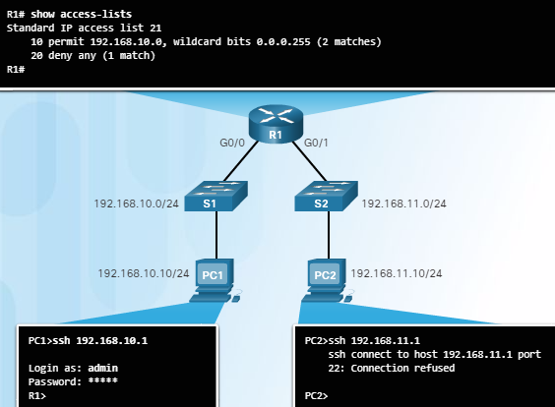
Обеспечение безопасности портов VTY с помощью стандартного списка контроля доступа IPv4 Проверка безопасности порта VTY
Проверка конфигурации списка контроля доступа, используемого для ограничения доступа VTY, очень важна.
На рисунке слева показаны два устройства, пытающиеся установить соединение по протоколу SSH с двумя разными устройствами.
В выходных данных команды show access-lists показаны результаты после попыток PC1 и PC2 установить соединение SSH.
Обратите внимание на совпадения в утверждениях permit и deny.
Notes:
7.2. Стандартные списки контроля доступа IPv4
7.2.3. Обеспечение безопасности портов VTY с помощью стандартного списка контроля доступа IPv4
7.2.3.2. Проверка безопасности порта VTY

Slide 45
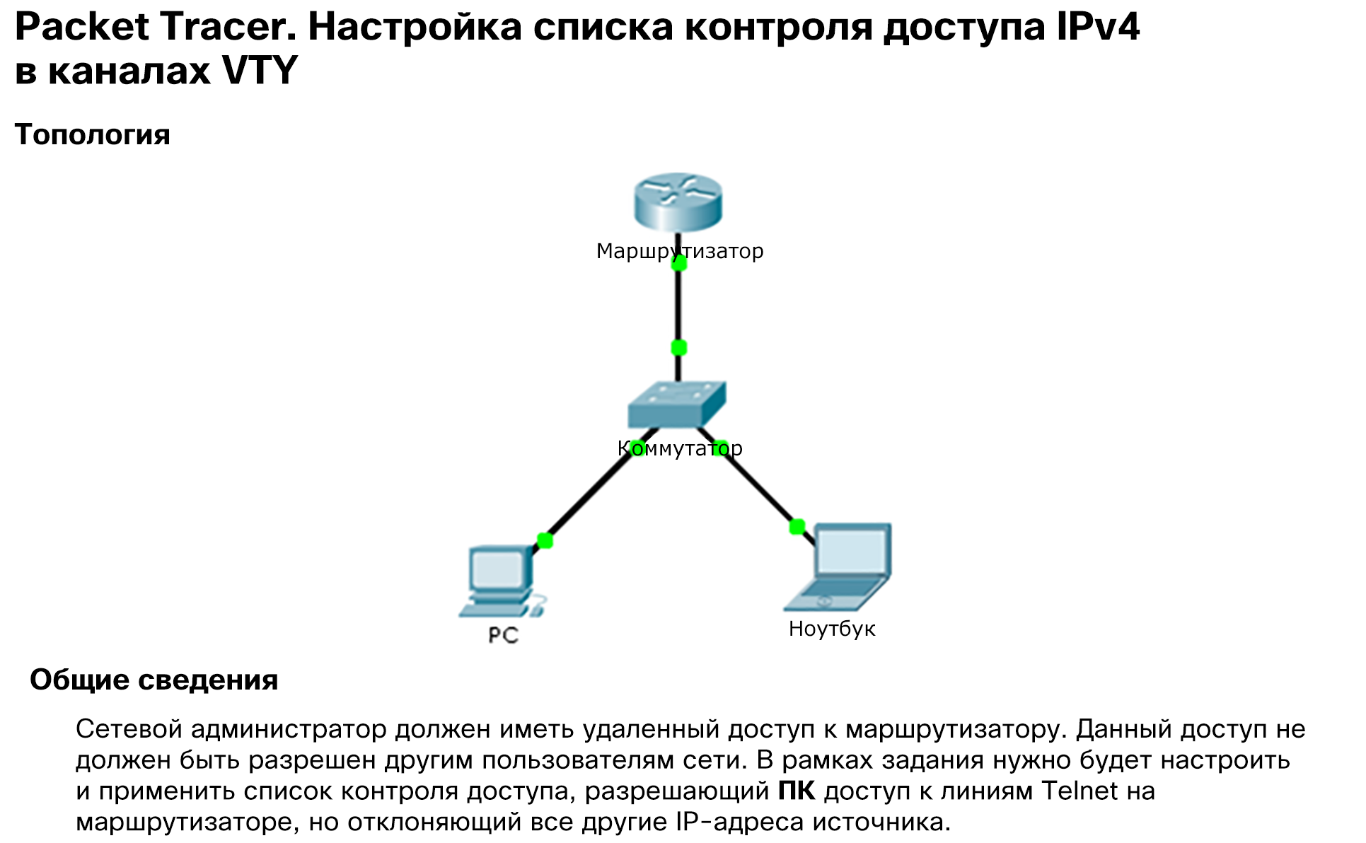
Обеспечение безопасности портов VTY с помощью стандартного списка контроля доступа IPv4 Packet Tracer. Настройка списка контроля доступа IPv4 для линий VTY
В этом упражнении для Packet Tracer необходимо настроить и применить список контроля доступа, разрешающий компьютеру доступ к линиям Telnet на маршрутизаторе, но отклоняющий все другие IP-адреса источника.
Notes:
7.2. Стандартные списки контроля доступа IPv4
7.2.3. Обеспечение безопасности портов VTY с помощью стандартного списка контроля доступа IPv4
7.2.3.3. Packet Tracer. Настройка списка контроля доступа IPv4 для линий VTY

Slide 46
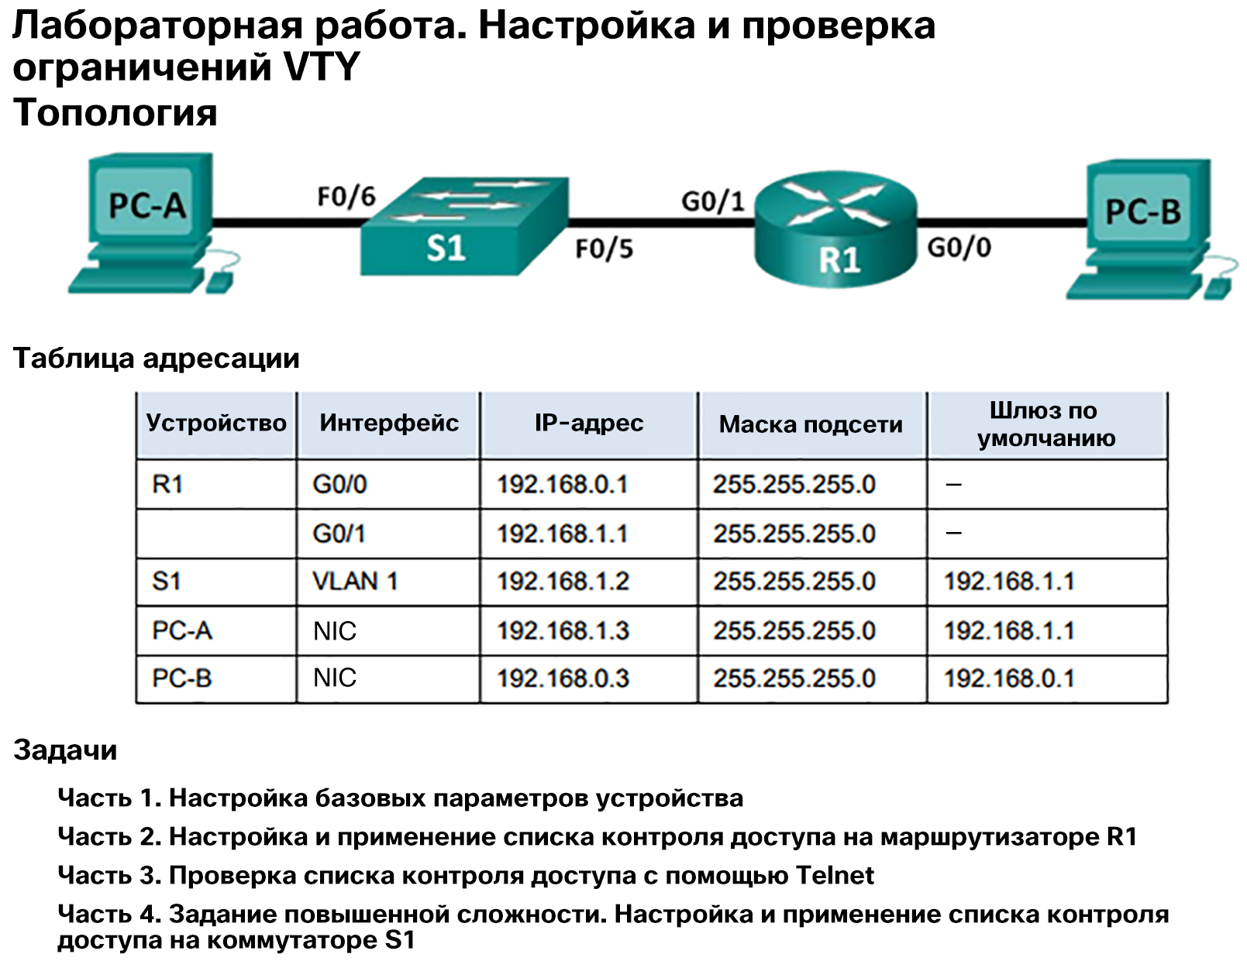
Обеспечение безопасности портов VTY с помощью стандартного списка контроля доступа IPv4 Лабораторная работа. Настройка и проверка ограничений VTY
В этой лабораторной работе требуется будет настроить и проверить ограничения VTY.
Доступ к линиям VTY на маршрутизаторе будет разрешен только определенным IP-адресам.
Важно обеспечить, чтобы только компьютеры администраторов имели доступ к маршрутизатору по протоколу Telnet или SSH.
Notes:
7.2. Стандартные списки контроля доступа IPv4
7.2.3. Обеспечение безопасности портов VTY с помощью стандартного списка контроля доступа IPv4
7.2.3.4. Лабораторная работа. Настройка и проверка ограничений VTY

Slide 47
7.3. Поиск и устранение неполадок, связанных со списками контроля доступа
Notes:
7. Списки контроля доступа (ACL)
7.3. Поиск и устранение неполадок, связанных со списками контроля доступа

Slide 48
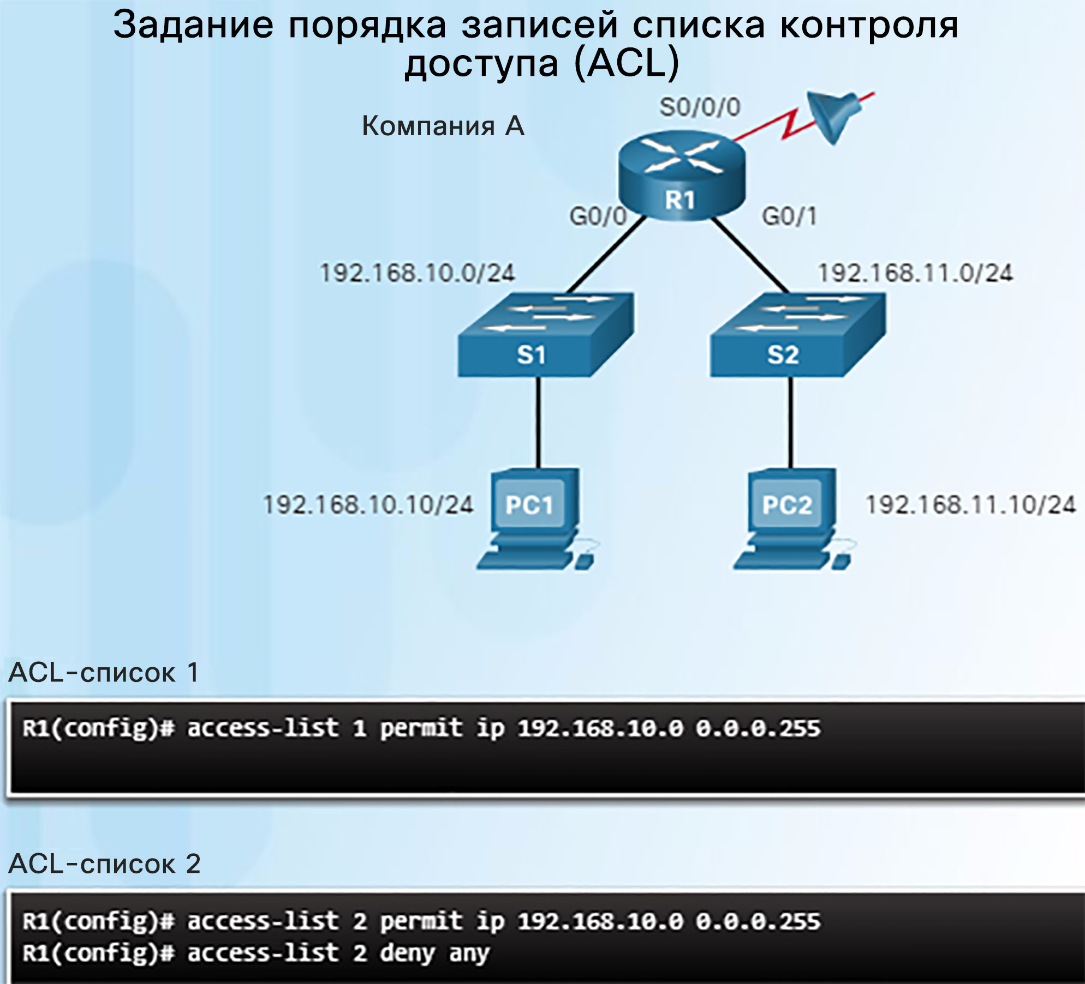
Обработка пакетов с помощью списков контроля доступа Неявная блокировка трафика (Deny Any)
Если ACL-список состоит из одной команды запрета, весь трафик будет отклоняться.
В списке контроля доступа должна быть настроена по крайней мере одна запись разрешения; в противном случае весь трафик будет заблокирован.
Изучите два списка контроля доступа на рисунке слева.
Результаты их применения будут одинаковыми или разными?
Notes:
7.3. Поиск и устранение неполадок, связанных со списками контроля доступа
7.3.1. Обработка пакетов с использованием списков контроля доступа (ACL)
7.3.1.1. Неявная блокировка трафика (Deny Any)

Slide 49
Обработка пакетов с помощью списков контроля доступа Порядок записей в списке контроля доступа
Порядок записей в списке контроля доступа важен, так как записи списка контроля доступа обрабатываются последовательно.
На рисунке слева показан конфликт между двумя утверждениями, так как они расположены в неверном порядке.
Первое утверждение deny блокирует все из сети 192.168.10.0/24.
Однако второе утверждение permit пытается разрешить узел 192.168.10.10.
Это утверждение отклоняется, так как узел входит в сеть, указанную в предыдущем утверждении.
Чтобы разрешить проблему, достаточно поменять порядок этих двух утверждений.
Notes:
7.3. Поиск и устранение неполадок, связанных со списками контроля доступа
7.3.1. Обработка пакетов с использованием списков контроля доступа (ACL)
7.3.1.2. Порядок записей в списке контроля доступа

Slide 50
Обработка пакетов с помощью списков контроля доступа Изменение порядка стандартных списков контроля доступа в Cisco IOS
Запишите порядок, в котором вводились утверждения списка контроля доступа во время настройки.
Отметьте, что после ввода команды show running-config утверждения были отображены в другом порядке.
Утверждения для хостов перечислены первыми, но не в том порядке, в каком они вводились.
IOS располагает утверждения для хостов с помощью специальной функции хеширования. В результате такой порядок позволяет оптимизировать поиск записи списка контроля доступа для хоста.
Порядок расположения утверждений для диапазонов остался неизменным. Функция хеширования применяется только к утверждениям для хостов.
Notes:
7.3. Поиск и устранение неполадок, связанных со списками контроля доступа
7.3.1. Обработка пакетов с использованием списков контроля доступа (ACL)
7.3.1.3. Изменение порядка стандартных списков контроля доступа в Cisco IOS

Slide 51
Обработка пакетов с помощью списков контроля доступа Процессы маршрутизации и списки контроля доступа
На рисунке проиллюстрированы логика работы маршрутизации и процессов ACL-списка.
При получении пакета в интерфейсе маршрутизатора процесс маршрутизации остается неизменным независимо от того, настроены ли списки контроля доступа.
После извлечения информации кадра маршрутизатор проверяет наличие списка контроля доступа на входном интерфейсе. При наличии списка контроля доступа пакет сопоставляется с утверждениями списка.
Если пакет соответствует одной из записей, он принимается или отклоняется — в зависимости от условия, с которым он совпал.
Если пакет разрешен, то после обработки пакета маршрутизатор ищет список контроля доступа в выходном интерфейсе.
Notes:
7.3. Поиск и устранение неполадок, связанных со списками контроля доступа
7.3.1. Обработка пакетов с использованием списков контроля доступа (ACL)
7.3.1.4. Процессы маршрутизации и списки контроля доступа

Slide 52
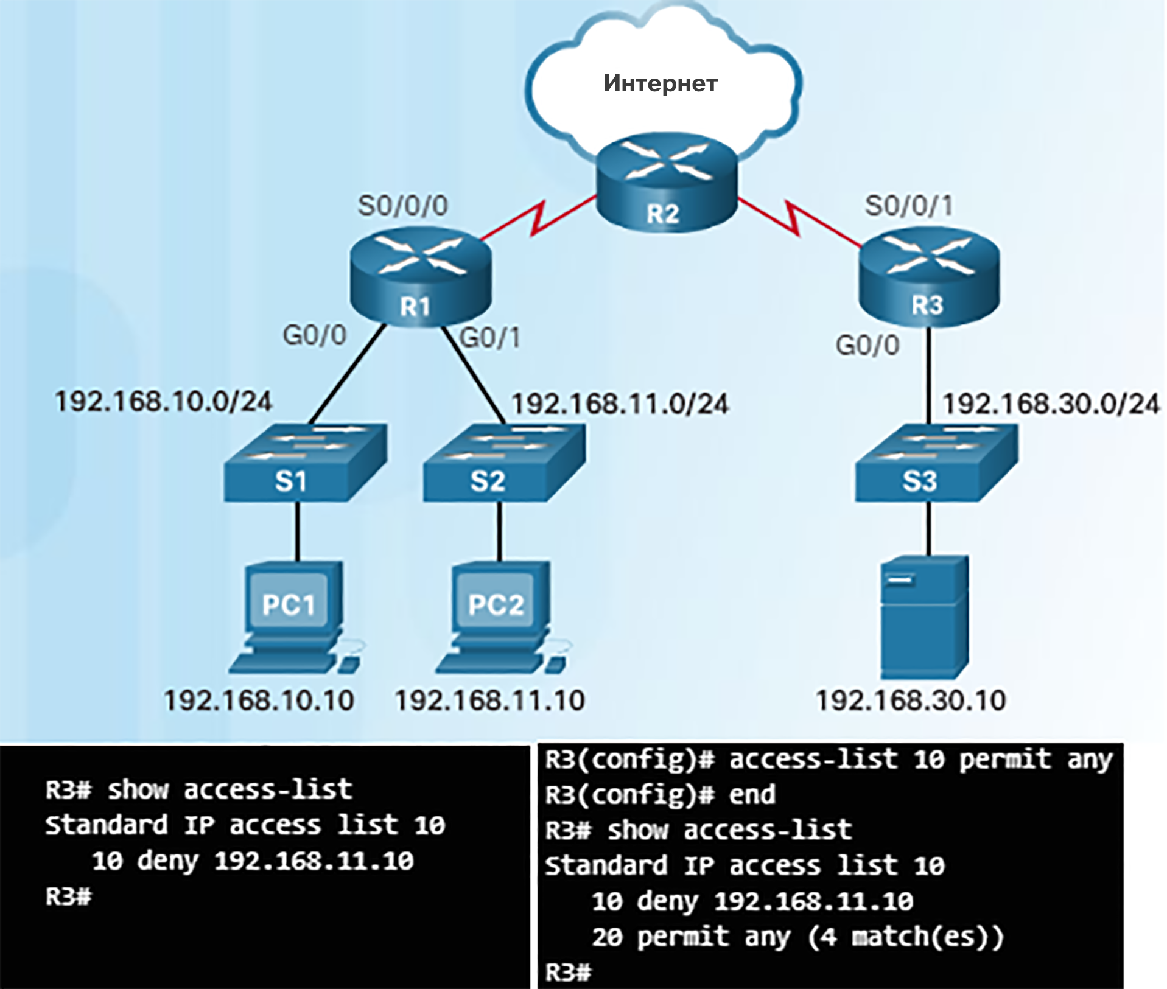
Типичные ошибки, связанные со стандартными списками контроля доступа IPv4 Поиск и устранение неполадок, связанных со стандартными списками контроля доступа IPv4. Пример 1
Наиболее распространенные ошибки, связанные со списками контроля доступа:
Ввод записей списка контроля доступа в неверном порядке
Отсутствие приемлемых правил списка контроля доступа
Применение списка контроля доступа к неправильному направлению, неправильному интерфейсу или неправильному адресу источника
На рисунке слева доступ к файловому серверу должен быть запрещен для компьютера PC2. Однако компьютер PC1 тоже не может получить к нему доступ.
В выходных данных команды show access-list показано одно утверждение deny в списке контроля доступа.
Решение показано на примере набора команд, приведенного справа. Утверждение permit разрешает доступ другим устройствам, так как неявная команда deny блокировала весь остальной трафик.
Notes:
7.3. Поиск и устранение неполадок, связанных со списками контроля доступа
7.3.2. Типичные ошибки, связанные со стандартными списками контроля доступа (ACL) IPv4
7.3.2.1. Поиск и устранение неполадок, связанных со стандартными списками контроля доступа (ACL) IPv4. Пример 1

Slide 53
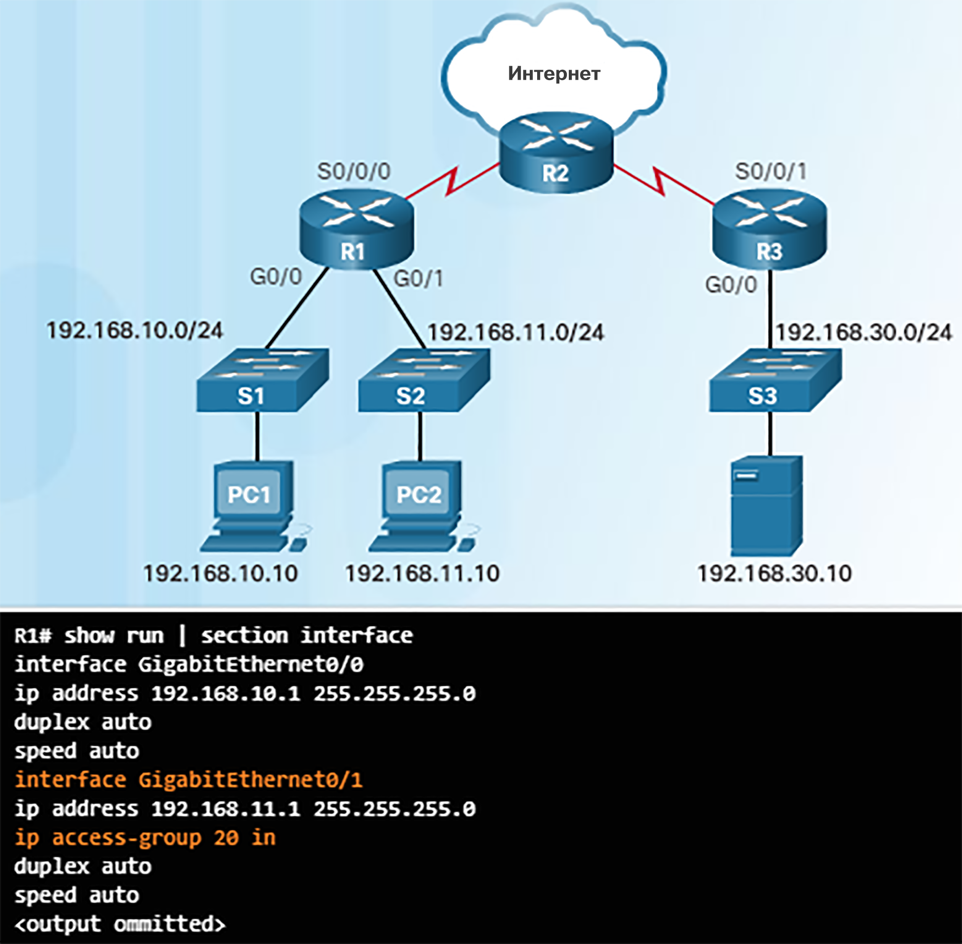
Типичные ошибки, связанные со стандартными списками контроля доступа IPv4 Поиск и устранение неполадок, связанных со стандартными списками контроля доступа IPv4. Пример 2
Сеть 192.168.11.0/24 не должна иметь доступа к сети 192.168.10.0/24.
Компьютер PC2 не имеет доступа к компьютеру PC1, как и планировалось, однако он также не имеет доступа в Интернет через маршрутизатор R2.
Ошибка: список контроля доступа 20 был применен к интерфейсу G0/1 на входящем направлении
Где следует применить список контроля доступа 20 и в каком направлении?
Чтобы компьютер PC2 имел доступ к Интернету, список контроля доступа 20 нужно удалить из интерфейса G0/1 и применить к интерфейсу G0/0 в исходящем направлении.
Notes:
7.3. Поиск и устранение неполадок, связанных со списками контроля доступа
7.3.2. Типичные ошибки, связанные со стандартными списками контроля доступа (ACL) IPv4
7.3.2.2. Поиск и устранение неполадок, связанных со стандартными списками контроля доступа (ACL) IPv4. Пример 2

Slide 54
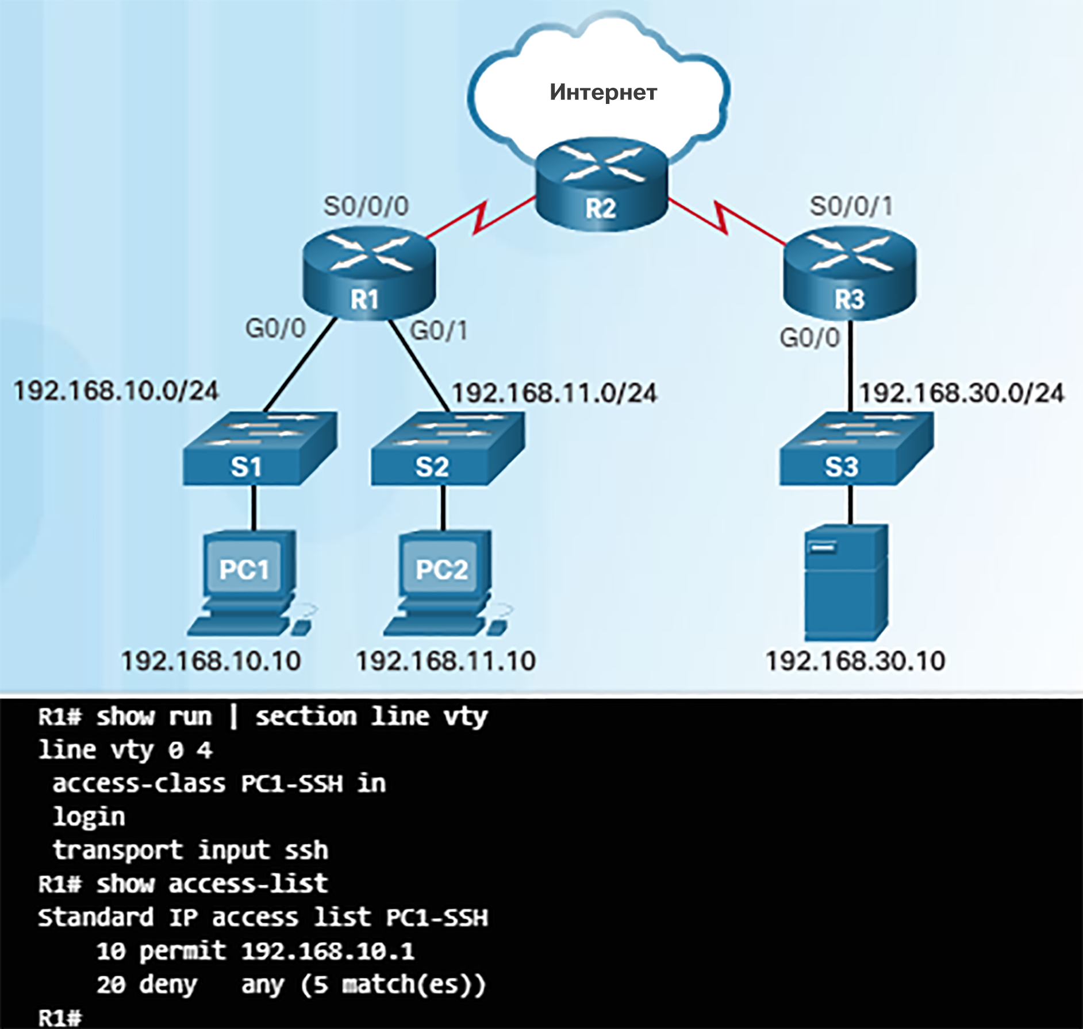
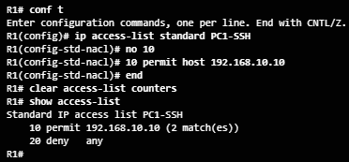
Типичные ошибки, связанные со стандартными списками контроля доступа IPv4 Поиск и устранение неполадок, связанных со стандартными списками контроля доступа IPv4. Пример 3
Доступ к маршрутизатору R1 по протоколу SSH должен быть разрешен только компьютеру PC1.
В конфигурации, показанной на рисунке слева, есть ошибка, поскольку PC1 не может подключиться к маршрутизатору R1 по протоколу SSH.
Список контроля доступа разрешает адрес 192.168.10.1, который является интерфейсом G0/0. Разрешен же должен быть адрес хоста PC1 — 192.168.10.10.
Решение представлено ниже:
Notes:
7.3. Поиск и устранение неполадок, связанных со списками контроля доступа
7.3.2. Типичные ошибки, связанные со стандартными списками контроля доступа (ACL) IPv4
7.3.2.3. Поиск и устранение неполадок, связанных со стандартными списками контроля доступа (ACL) IPv4. Пример 3

Slide 55
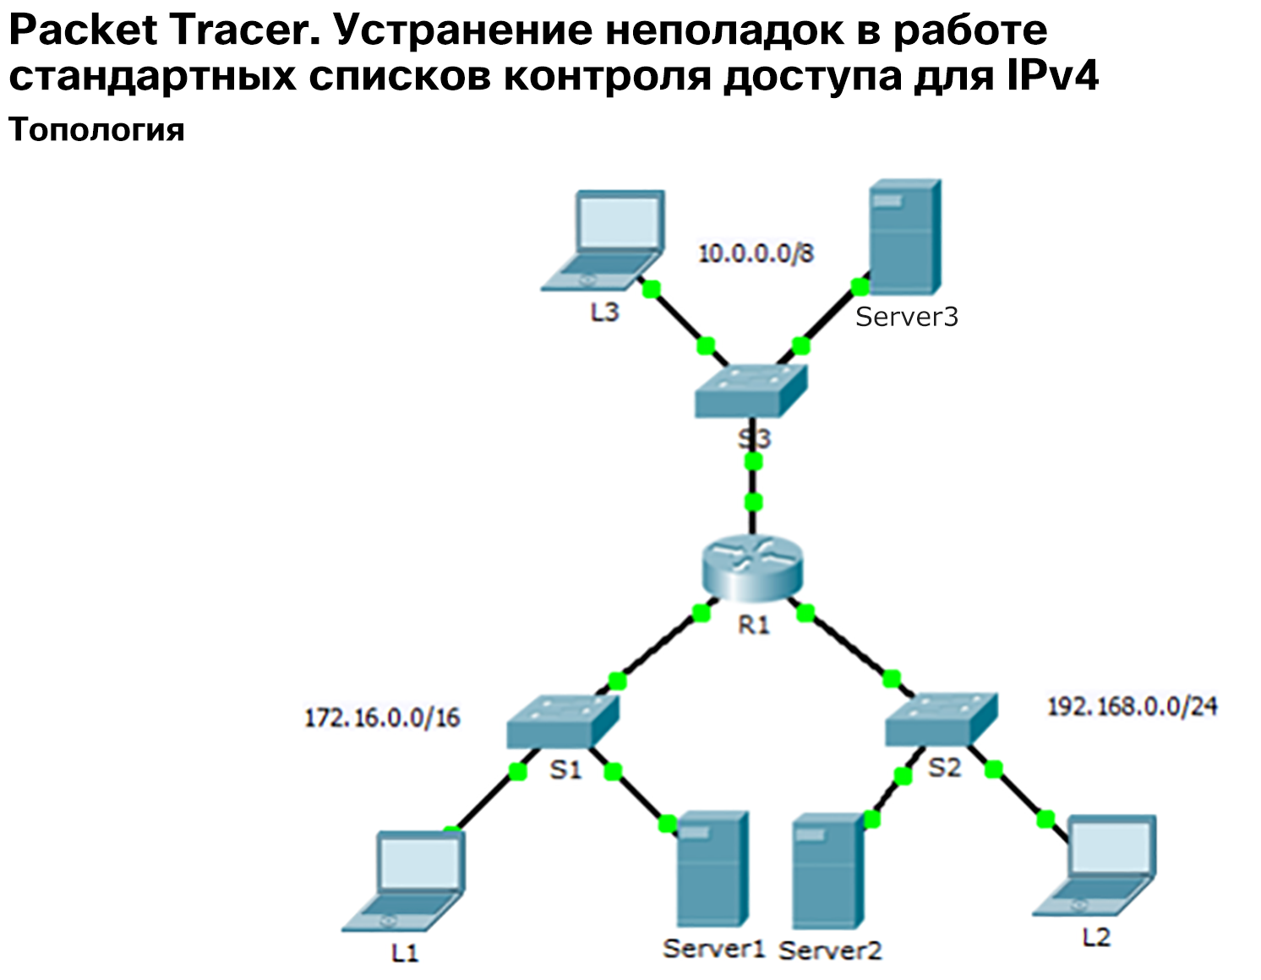
Типичные ошибки, связанные со стандартными списками контроля доступа IPv4 Packet Tracer. Поиск и устранение неполадок, связанных со стандартными списками контроля доступа IPv4
В этом упражнении для Packet Tracer потребуется выполнить поиск и устранение различных неполадок, связанных со списками контроля доступа IPv4.
Notes:
7.3. Поиск и устранение неполадок, связанных со списками контроля доступа
7.3.2. Типичные ошибки, связанные со стандартными списками контроля доступа (ACL) IPv4
7.3.2.4. Packet Tracer. Поиск и устранение неполадок, связанных со стандартными списками контроля доступа IPv4

Slide 56
7.4. Обзор главы
Notes:
7. Списки контроля доступа
7.4. Краткий обзор

Slide 57
Обеспечение безопасности портов VTY с помощью стандартного списка контроля доступа IPv4 Packet Tracer. Отработка комплексных практических навыков
В этом упражнении для Packet Tracer потребуется завершить схему IP-адресации, настроить маршрутизацию и применить именованные списки контроля доступа.
Notes:
7.4. Краткий обзор
7.4.1. Заключение
7.4.1.2. Packet Tracer. Отработка комплексных практических навыков

Slide 58
Глава 7 Новые термины и команды
списки контроля доступа (ACL) межсетевые экраны Записи списка контроля доступа (ACE) для фильтрация пакетов Стандартные списки контроля доступа (ACL) Расширенные списки контроля доступа (ACL) неявный запрет Списки контроля доступа (ACL) для входящих подключений Списки контроля доступа (ACL) для исходящих подключений шаблонные маски именованные списки контроля доступа инверсная маска
Notes:
Новые термины и команды

